Slide 1
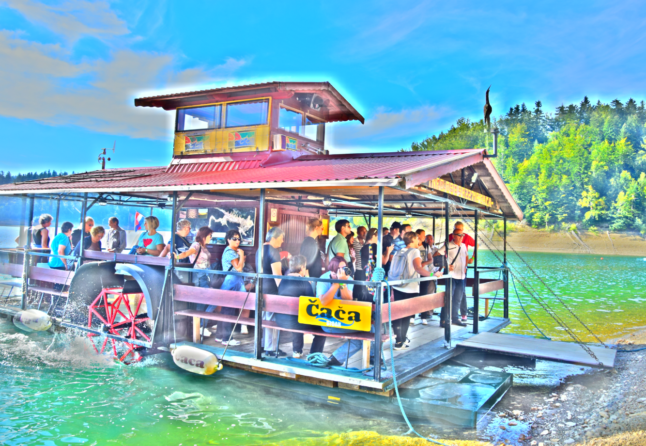
IZVJEŠĆE O RADU DOMA ZA ODRASLE OSOBE MOTOVUN ZA 2018. GODINU

Slide 2
S A D R Ž A J :
I OPĆI PODACI ………………………………………………….………………….……..…………3
II DJELATNOST I UNUTARNJI USTROJ DOMA
Djelatnost Doma ……………………………………...……………….………………..…………..4
2. Unutarnji ustroj ………………………………………………….…………………….……………5
III KORISNICI DOMA …………………………………………..…………………….………..………6
IV PREHRANA I POMOĆNO TEHNIČKI POSLOVI
HACCP sustav ............................................................…...............................……………….….…8
Mjere štednje i racionalizacije ……………….………………………………..………………….……9
Zaštita na radu ………………………………………………………………………………………….9
Ekonomija Doma i održavanje …………………………………………….………...……….…….10
Održavanje i čišćenje Doma za odrasle osobe Motovun ………….…………..…………………10
V BRIGA O ZDRAVLJU I NJEGA
Primarna zdravstvena zaštita …………………………………………………………….….….…11
Mjere dodatne zdravstvene zaštite ..……………………………………………………………….13
Mjere za sprečavanje i suzbijanje bolničkih infekcija …………………………..……………….14
Fizikalna terapija ………………………………………………………………………………….…14

Slide 3
VI SOCIJALNI RAD, PSIHOLOŠKA PODRŠKA I RADNO OKUPACIJSKE AKTIVNOSTI
1. Socijalni rad ………………………………………………………………..………………………….16
2. Psihološka podrška ……………………………………………………………………………………17
2.1. Neposredni stručni rad s korisnicima ……………………………………………………………..17
2.1.1. Individualni rad s korisnicma ……………………………………………………..….………….17
2.1.2. Grupni rad s korisnicima ……………………..…………………………………….…………….18
2.1.3. Opservacija ponašanja korisnika ………………………………………………………………..19
2.2. Neposredni stručni rad s obitelji/korisnicima ……………………….…………………………….19
3. Suradnja s centrima za socijalnu skrb, drugim domovima socijalne skrbi, zdravstvenim
ustanovama i ustanovama od interesa za korisnike Doma ………………………………….…..19
4. Suradnja stručnih i drugih radnika u Domu …………………………………………….…….…..20
5. Komisija za prijem i otpust korisnika ……………………………………………………………..…21
6. Ostali poslovi …………………………………………………………………………………..………21
7. Radno okupacijske aktivnosti ………………………………………………………………......……21
8. Program „Domski Band – glazbom protiv predrasuda“. ……..……………………………………. 25
9. Realizirane aktivnosti u okviru radne i okupacijske terapije tijekom 2018. godine …….……… 26
10. Volonterstvo ……………………………………………………………………………….…...…..…29

Slide 4
VII USLUGE POMOĆI U KUĆI I POLUDNEVNOG BORAVKA
1. Pomoć u kući ………………………………………………………………..……………….……….30
2. Poludnevni boravak ………………………………………………………..………….……..….…..31
VIII STRUČNO USAVRŠAVANJE I EDUKACIJA RADNIKA ………………...…………..…..…32
IX FINANCIJSKO POSLOVANJE ………………………………………………………….………33
X UNUTARNJI NADZOR I INSPEKCIJSKI NADZOR
Unutarnji nadzor ……………………………… …………………………………..…...…………35
Inspekcijski nadzor …………………………..………………………………………….………..35
XI ZAKLJUČAK ………………………………………………………… ……………………..……36

Slide 5
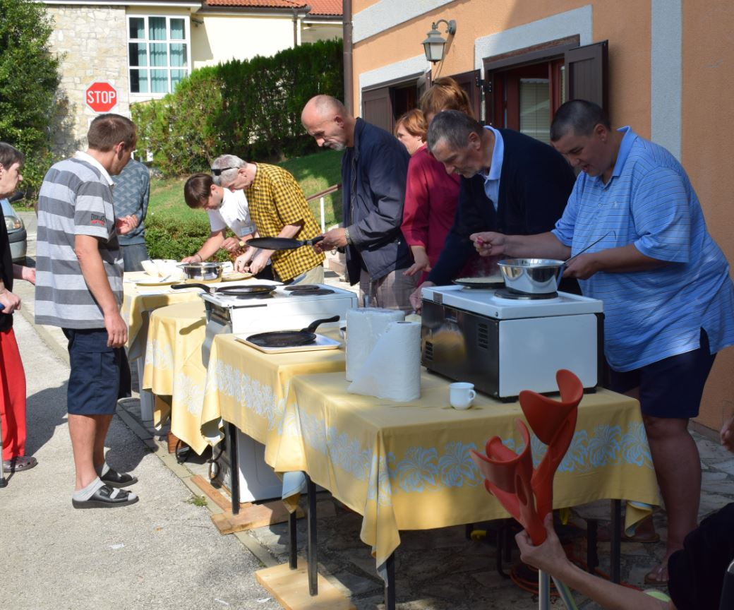
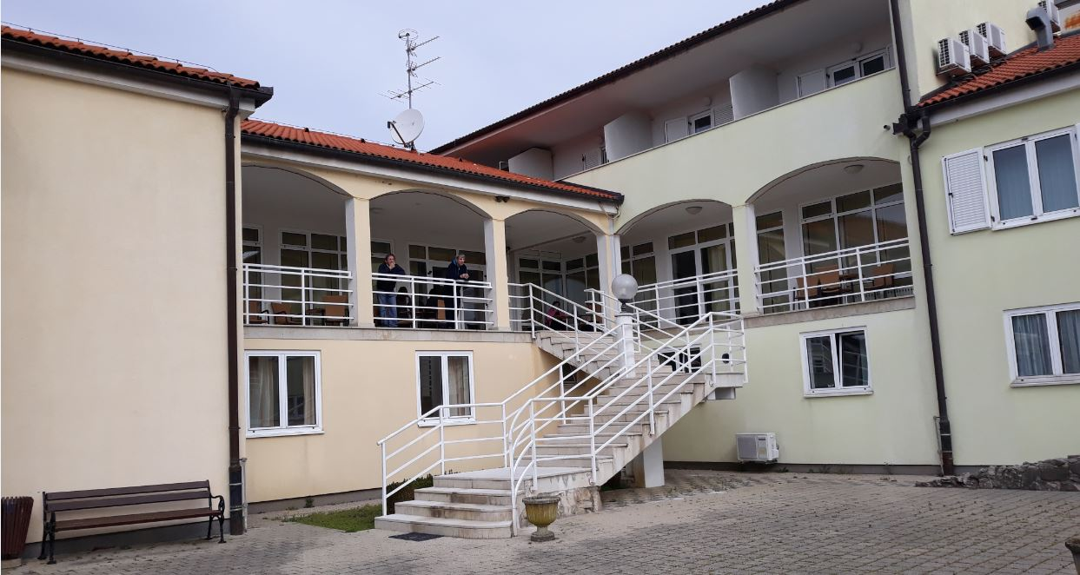
IZVJEŠĆE O RADU DOMA ZA ODRASLE OSOBE MOTOVUN ZA 2018. GODINU

Slide 6
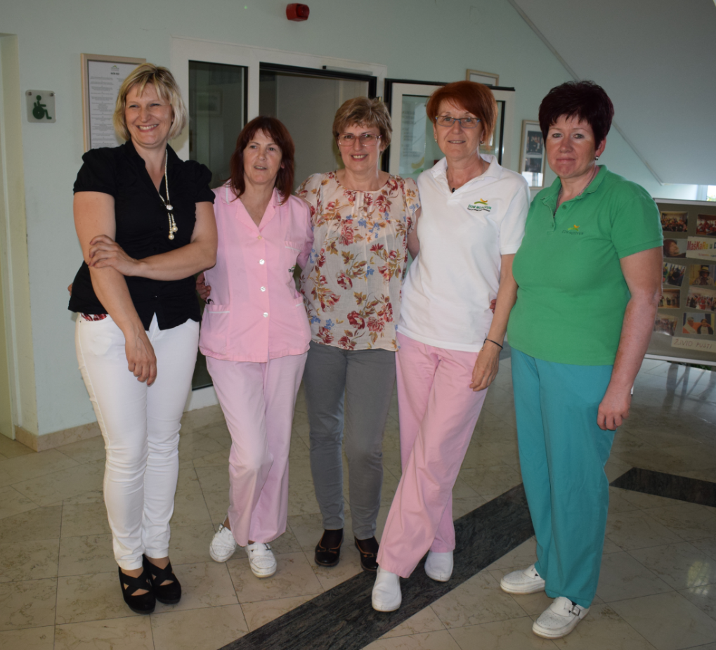
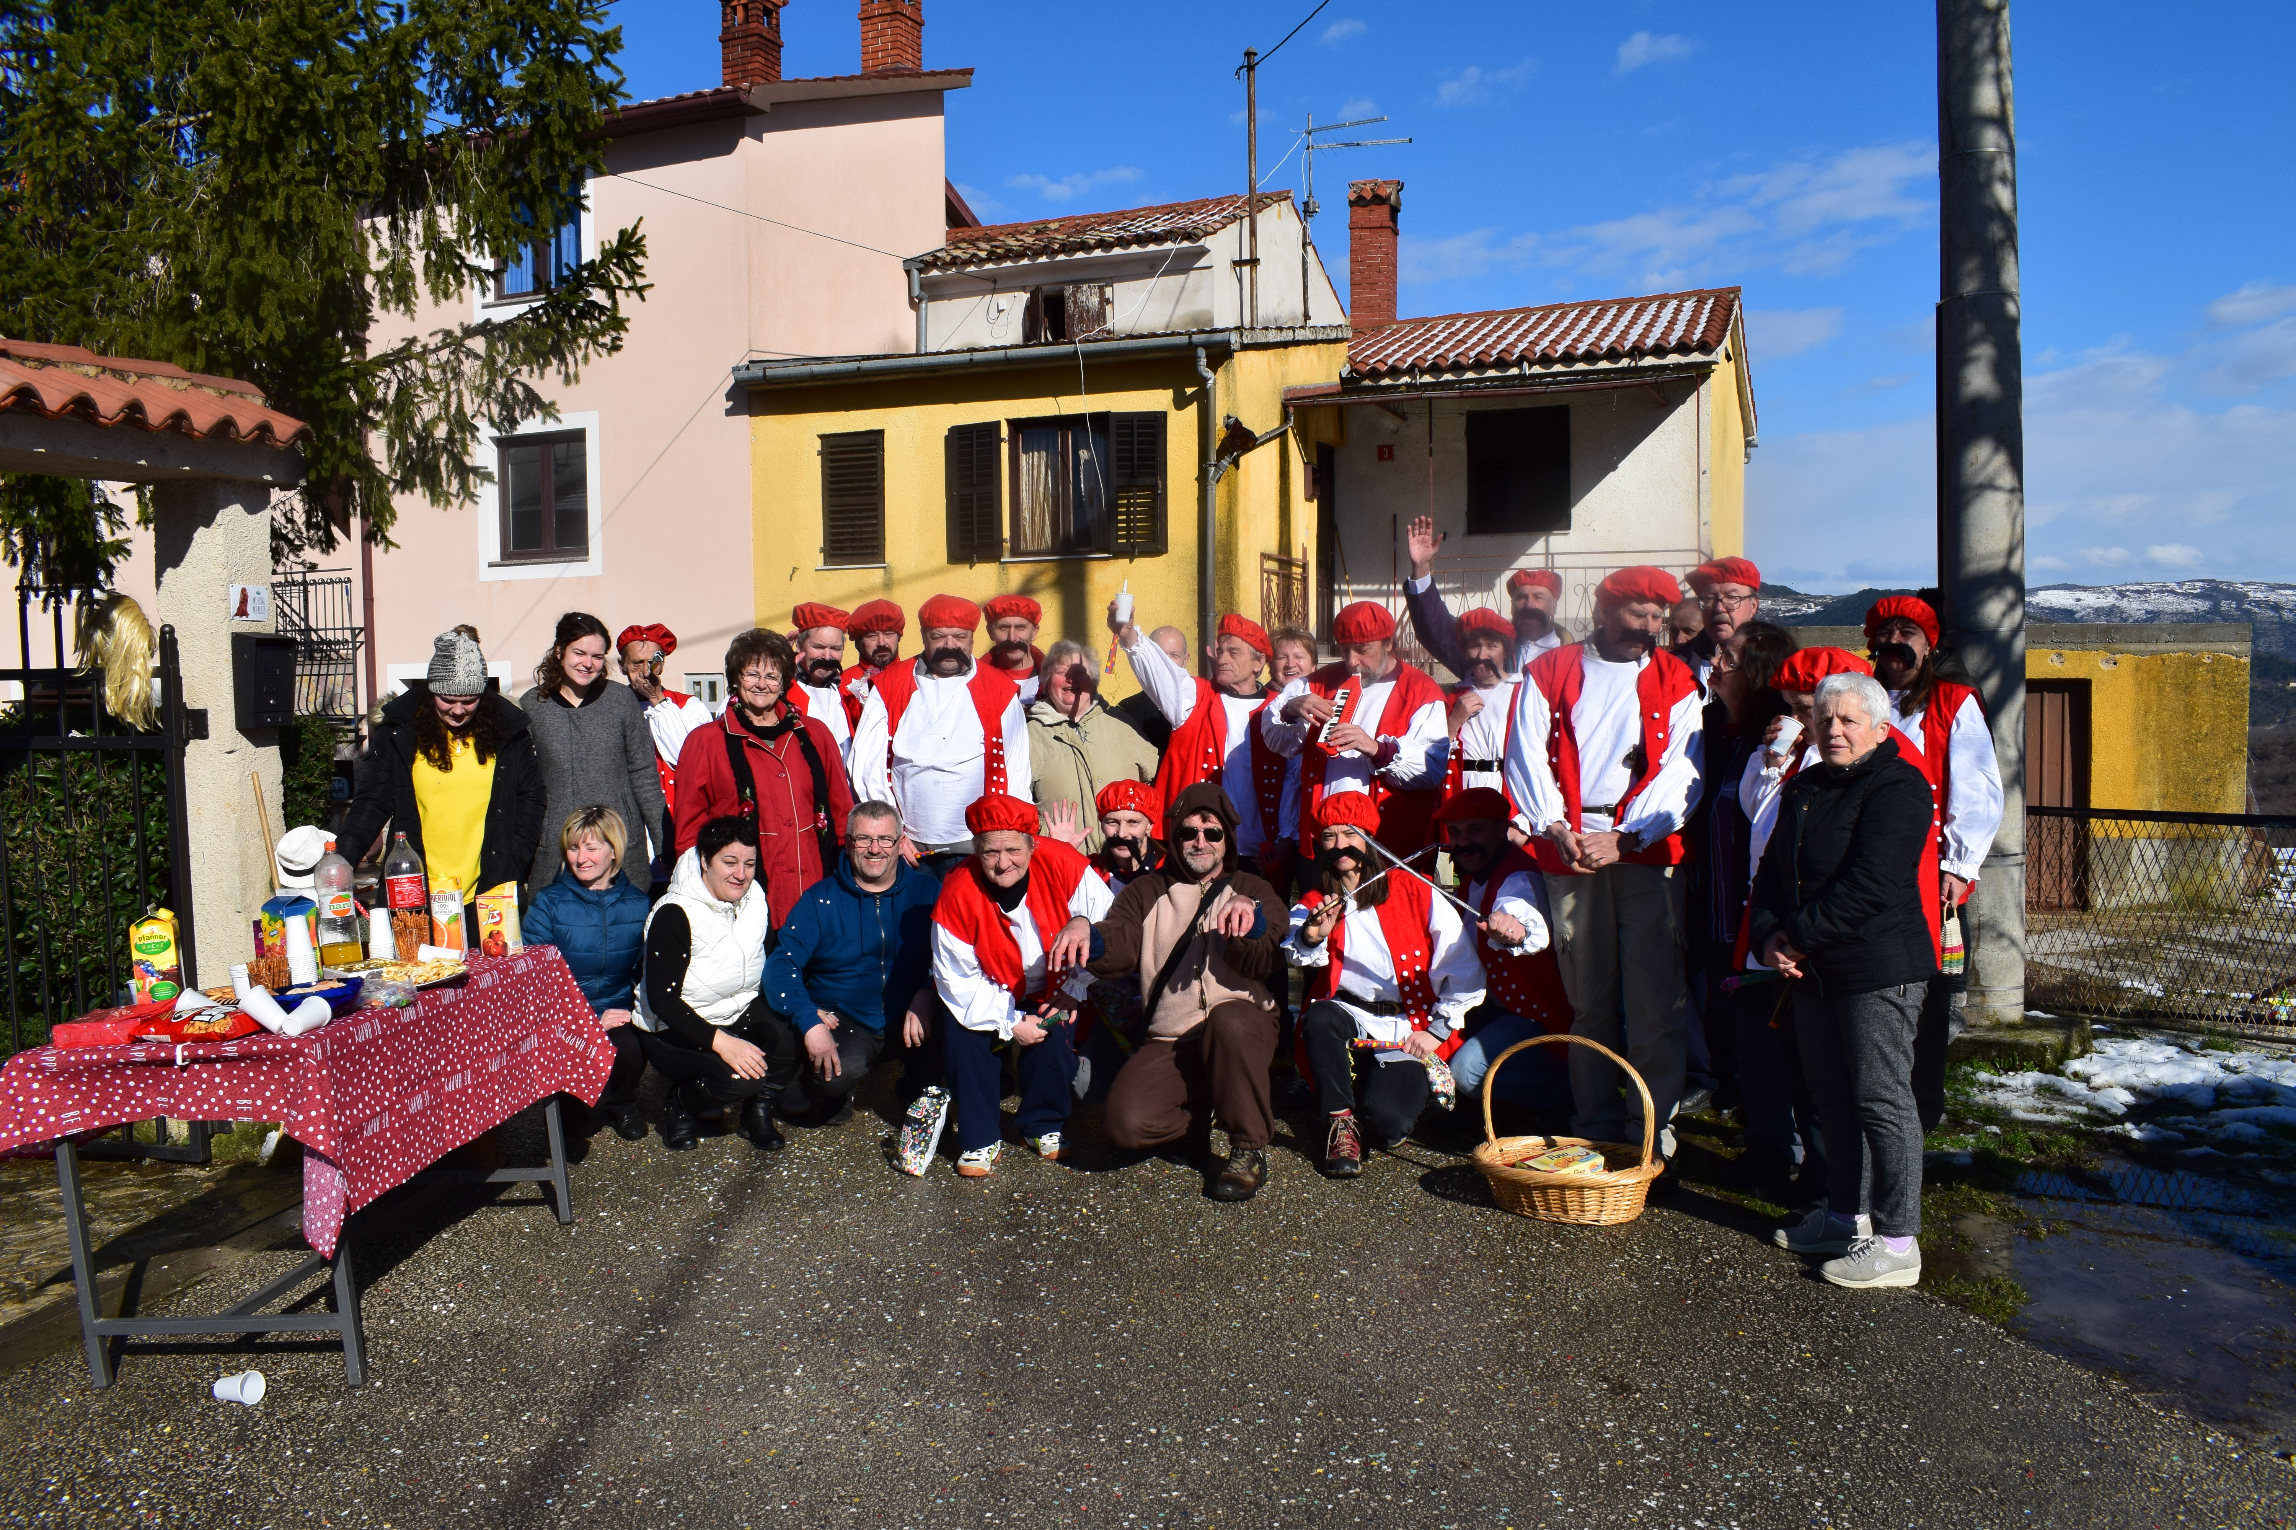
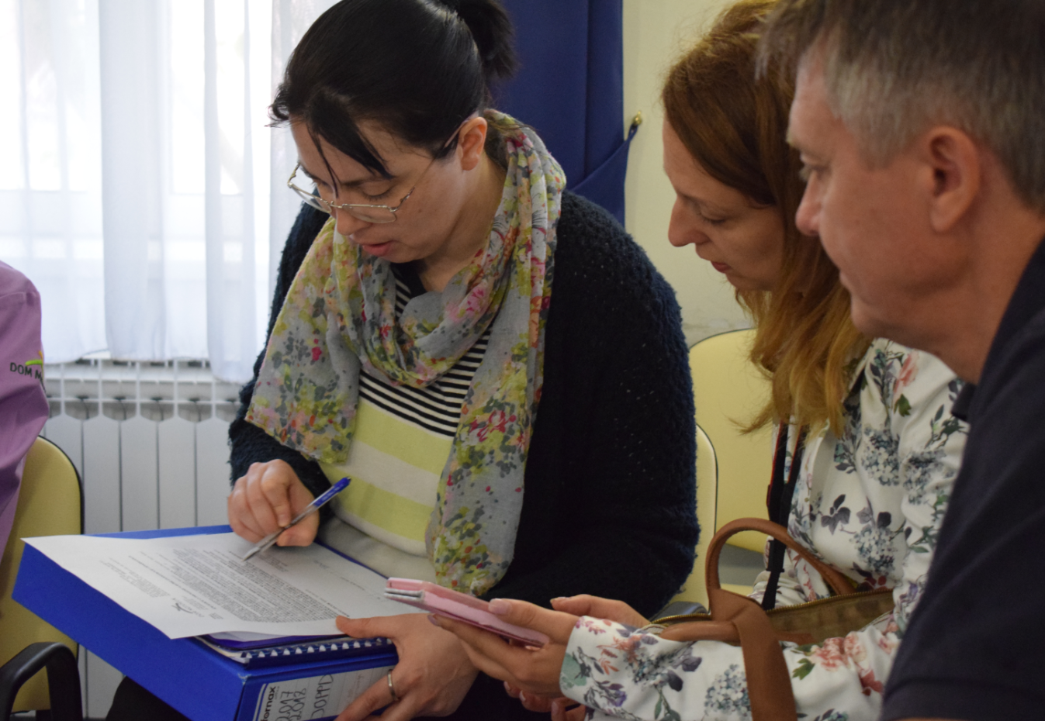
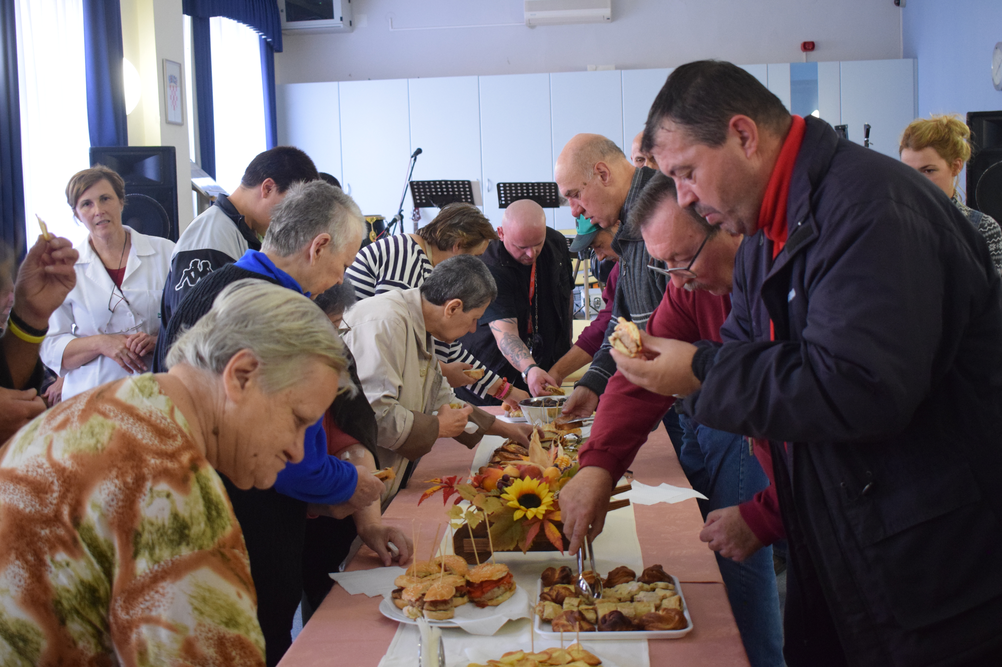
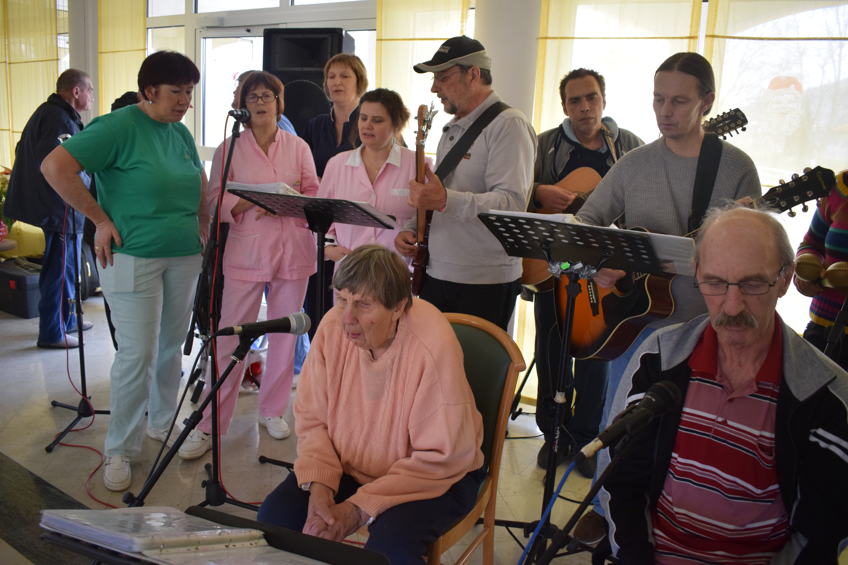
IZVJEŠĆE O RADU DOMA ZA ODRASLE OSOBE MOTOVUN ZA 2018. GODINU

Slide 7
IZVJEŠĆE O RADU DOMA ZA ODRASLE OSOBE MOTOVUN ZA 2018. GODINU
RED. BROJ | NAZIV RADNOG MJESTA | BROJ IZVRŠITELJA
1. | Ravnatelj | 1
2. | Socijalni radnik | 1
3. | Radni terapeut | 1
4. | Psiholog | 1
5. | Radni instruktor za neovisno življenje | 2
6. | Voditelj financijsko-računovodstvenih poslova | 1
7. | Financijsko-računovodstveni referent – financijski knjigovođa | 1
8. | Administrator | 1
UKUPNO |  | 9

Slide 8
IZVJEŠĆE O RADU DOMA ZA ODRASLE OSOBE MOTOVUN ZA 2018. GODINU
RED. BROJ | ODJEL NJEGE I BRIGE O ZDRAVLJU -NAZIV RADNOG MJESTA | BROJ IZVRŠITELJA
1. | Glavna medicinska sestra | 1
2. | Medicinska sestra | 6
3. | Fizioterapeut | 1
4. | Njegovateljica | 9
5. | Asistent u organiziranom stanovanju | 1
UKUPNO |  | 18

Slide 9
IZVJEŠĆE O RADU DOMA ZA ODRASLE OSOBE MOTOVUN ZA 2018. GODINU
RED. BROJ | ODJEL PREHRANE I POMOĆNO TEHNIČKIH POSLOVA | BROJ IZVRŠITELJA
1. | Ekonom-skladištar | 1
2. | Kućni majstor-kotlovničar-vozač | 2
3. | Vozač-dostavljač obroka | 1
4. | Kuhar | 4
5. | Pomoćni radnik u kuhinji | 2
6. | Čistačica | 4
7. | Pralja | 2
UKUPNO |  | 16

Slide 10
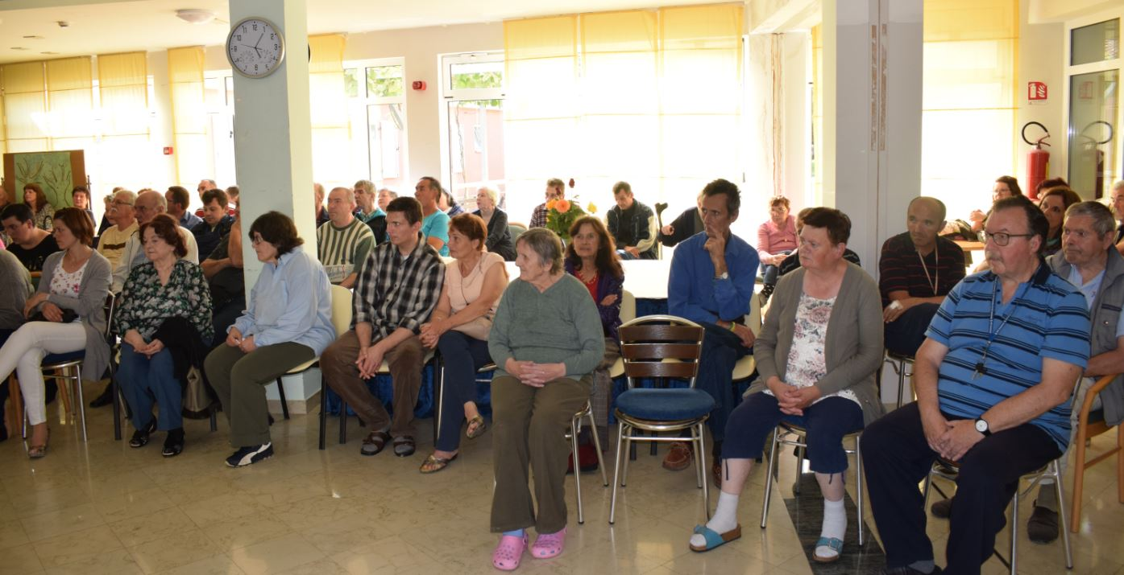
Ukupan broj zaprimljenih zamolbi u 2018. godini | 57 zahtjeva
Novoprimljeni korisnici | 9 korisnika
Lista čekanja | 46 korisnika
Broj zahtjeva raspravljanih na Komisiji | 50 zahtjeva
Od toga uvršteno na listu čekanja | 19 zahtjeva
Zahtjevi za poludnevni boravak – ostvareno pravo | 2 zahtjeva
Mišljenje o neuvrštavanju na listu čekanja za smještaj zbog potrebe preispitivanja Rješenja/zahtjeva | 9 zahtjeva
Zahtjevi koji nisu uzeti u daljnje razmatranje zbog nepotpune dokumentacije | 11 zahtjeva
Zatražene nadopune dokumentacije | 23 zahtjeva

Slide 11
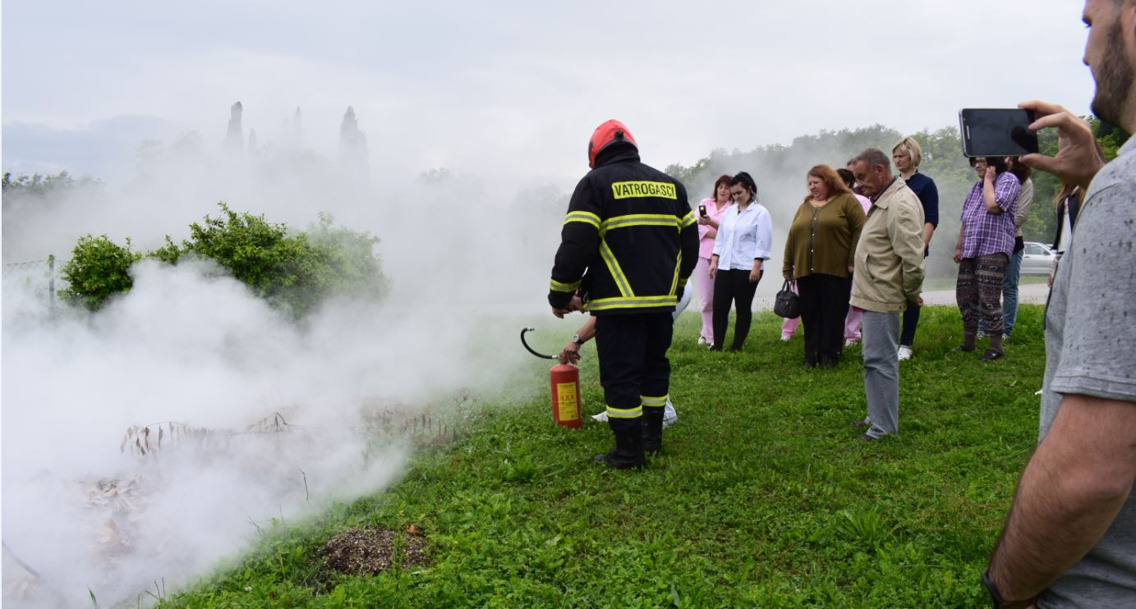
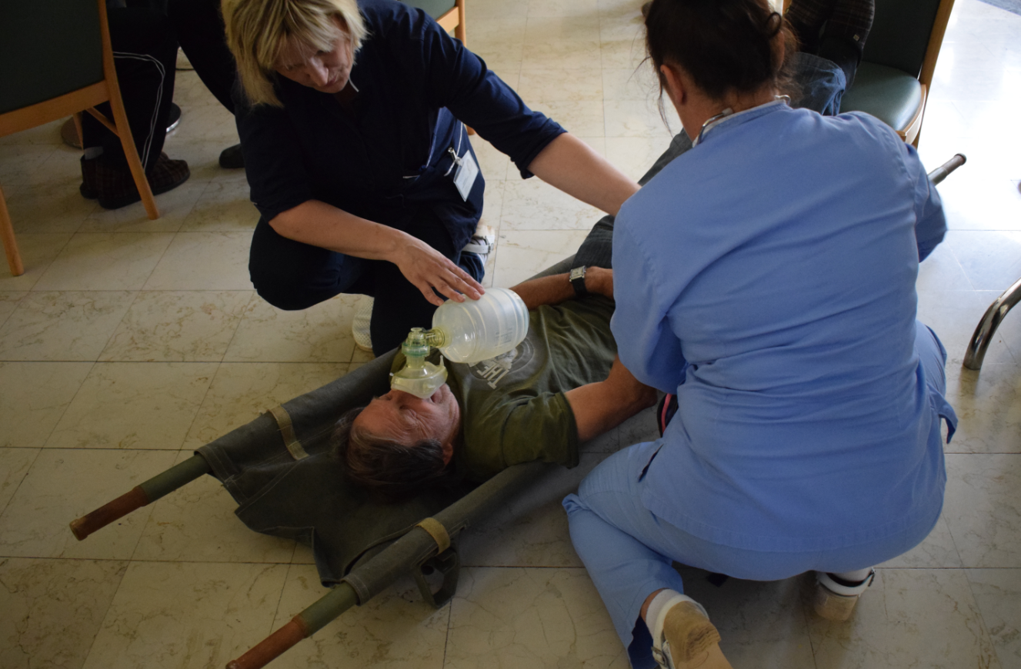
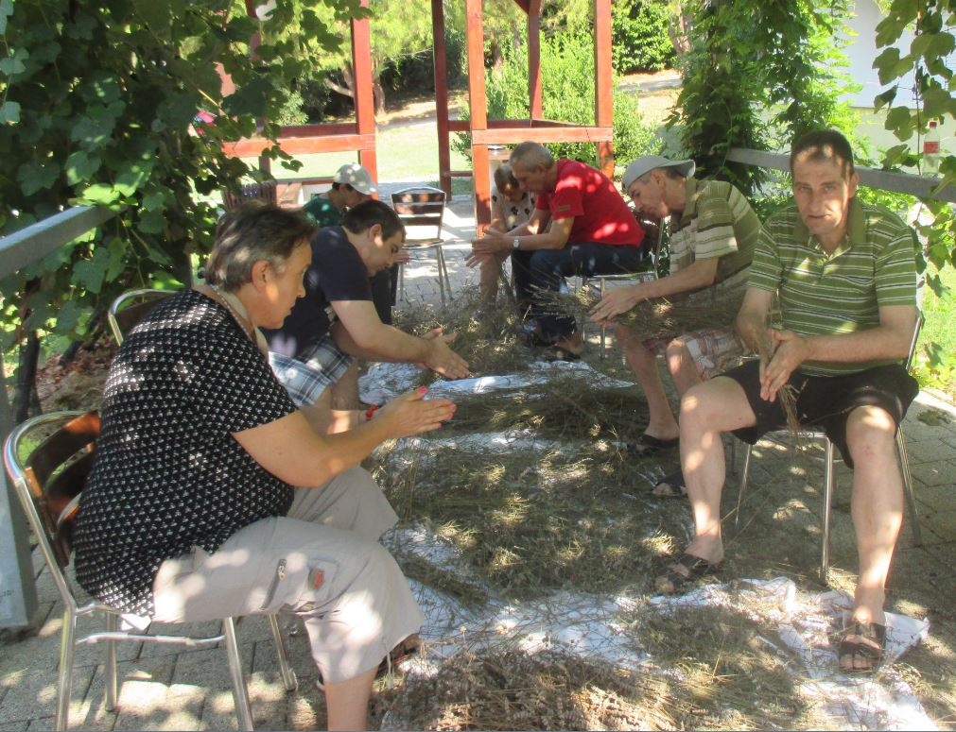
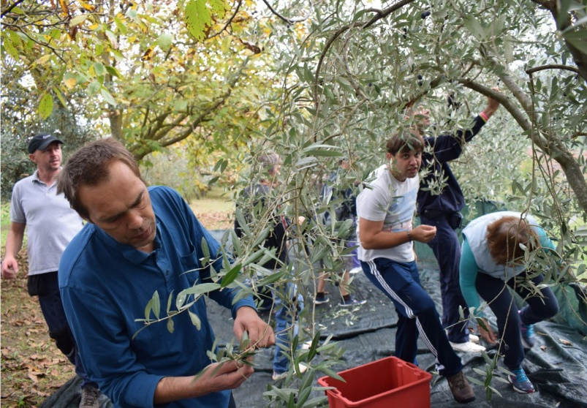

Slide 12
SPECIJALISTIČKA ZDRAVSTVENA ZAŠTITA | USLUGE PSIHIJATRA | USLUGE INTERNISTE | USLUGE FIZIJATRA | USLUGE PULMOLOGA
Broj dolazaka liječnika specijaliste/vanjskih stručnih suradnika | 23 | 3 | 3 | 1
Broj obavljenih pregleda | 221 | 31 | 41 | 9
Telefonske konzultacije sa specijalistom | 56 | - | - | -
Mišljenja | 34 | - | - | -
Mala Grupa | 7 | - | - | -

Slide 13
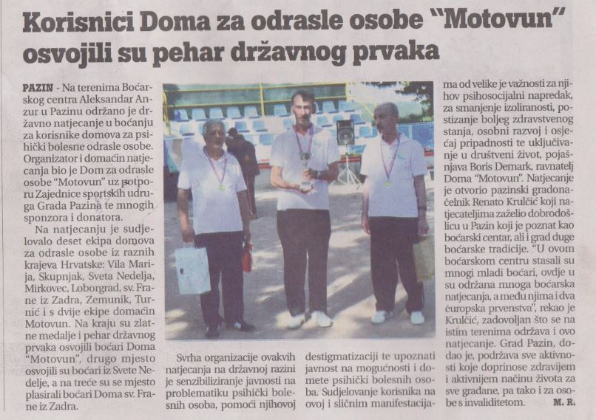
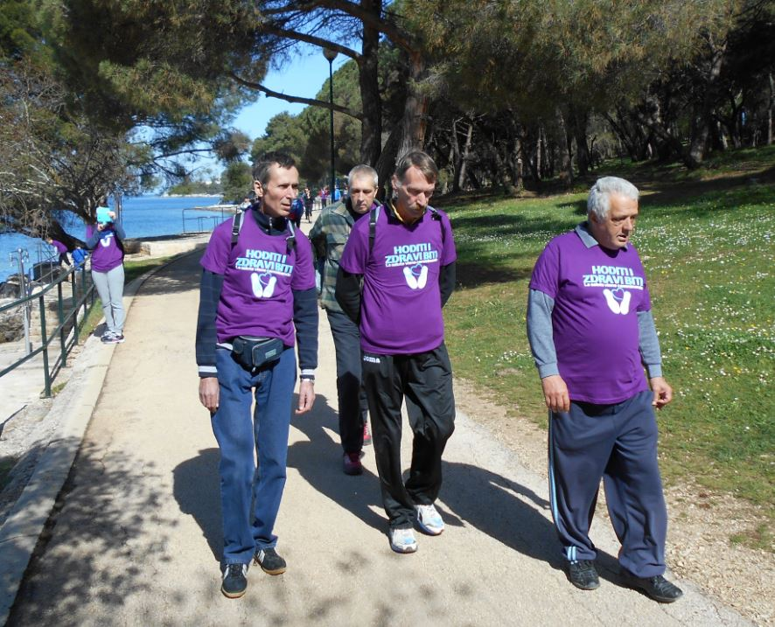
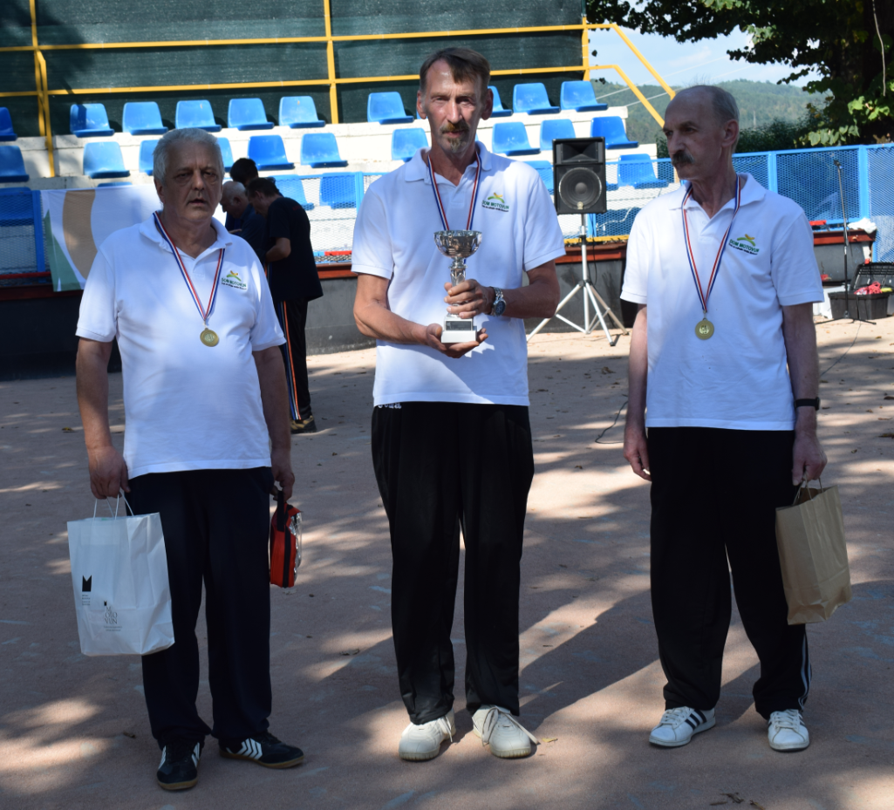
Fizikalna terapija
A. FIZIKALNA TERAPIJA
VRSTA TERAPIJE | BROJ PROCEDURA | BROJ KORISNIKA
1. Individualna kineziterapija (vježbe disanja, cirkulacije,mobilizacije, jačanja) | 1.298 | 24
2. Medicinska masaža | 355 | 8
3. Trening hoda | 238 | 5
4. Sobni bicikl | 255 | 6
5.Elektroterapija + UZV | 176+146 | 19+16
B. SPORTSKO REKREACIJSKE AKTIVNOSTI
1. Jutarnja tjelovježba | 146 | 17
2. Fitnes | 31 | 18
C. OSTALE AKTIVNOSTI
1. Rad sa specijalistom fizijatrom | 3 | 38

Slide 14
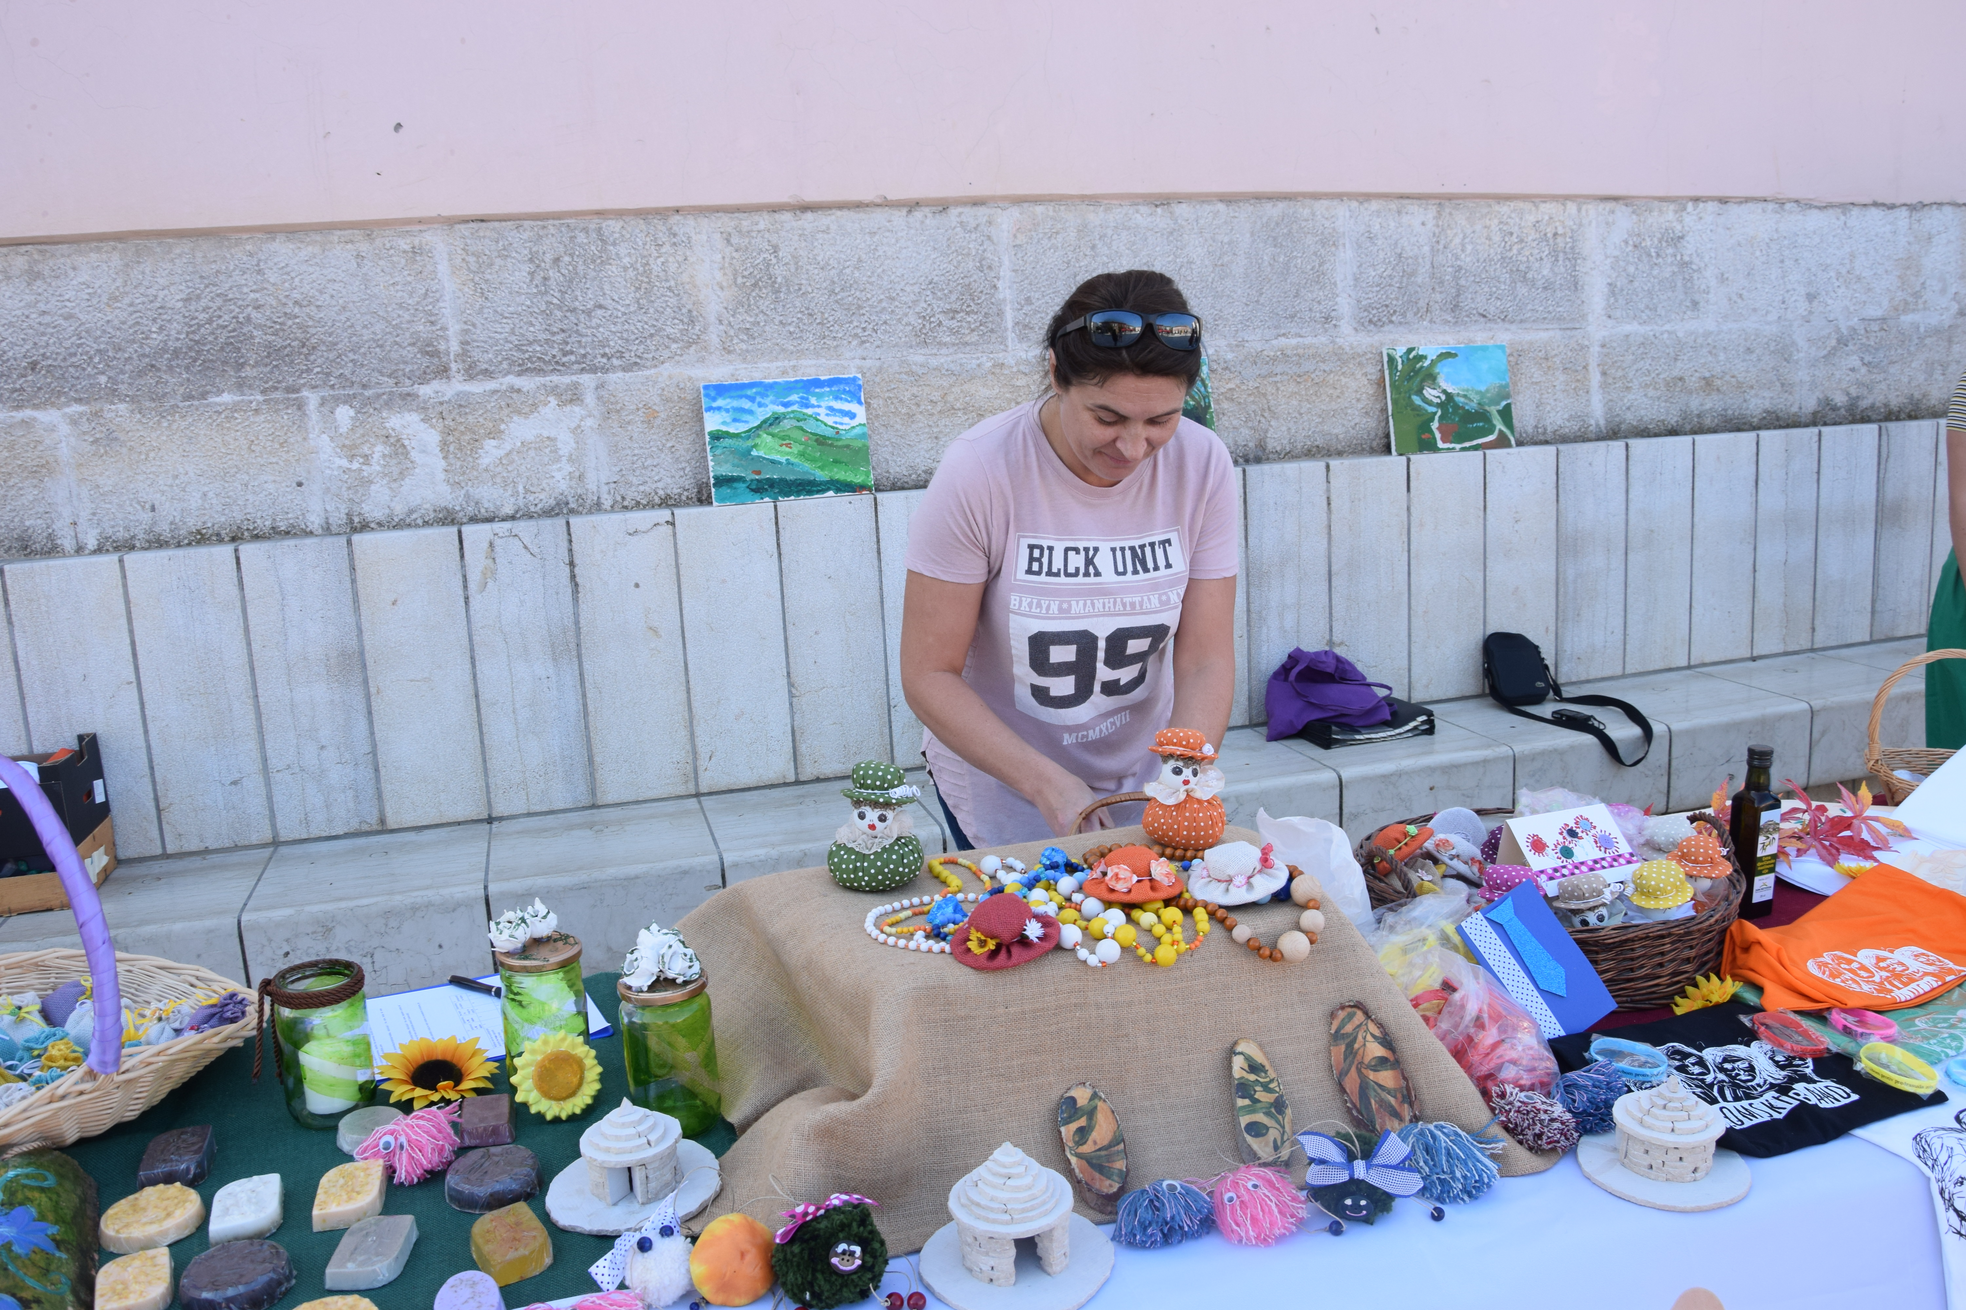
Socijalni rad
UKUPAN BROJ KORISNIKA U TRETMANU SOCIJALNE RADNICE | 89
a) Individualni rad s korisnicima | 503
b) Suradnja s obitelji i rodbinom | 311
c) Suradnja sa skrbnikom | 55
d) Suradnja s CZSS i dr. soc. ustanovama | 202
e) Suradnja s HZMIO i HZZO, Matičnim uredima itd. | 30
f) Suradnja sa vjerskim, humanitarnim i dr. udrugama | 32
g) Suradnja sa zdravstvenim ustanovama, psihijatrima, psihoterapeutom, domskim liječnikom | 88

Slide 15
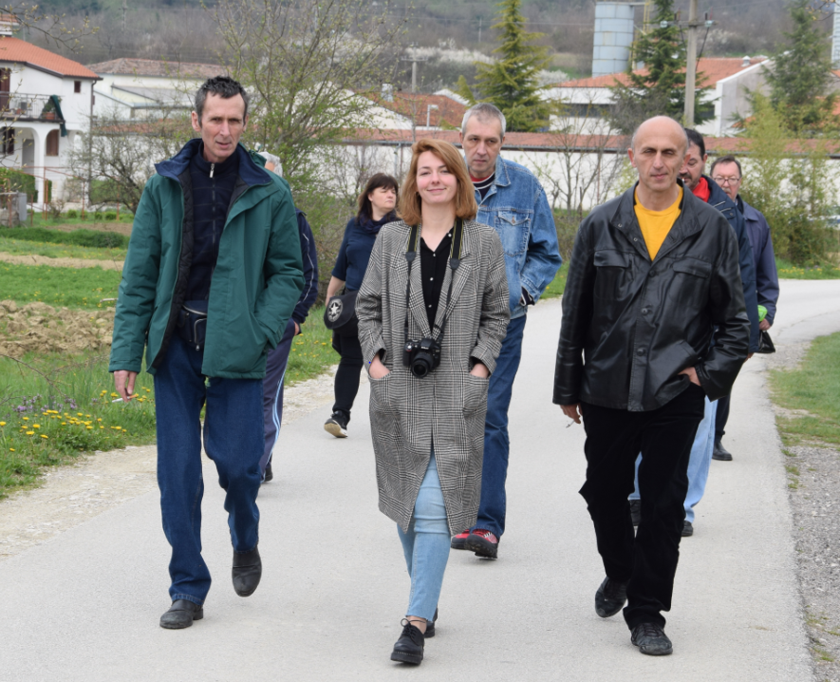
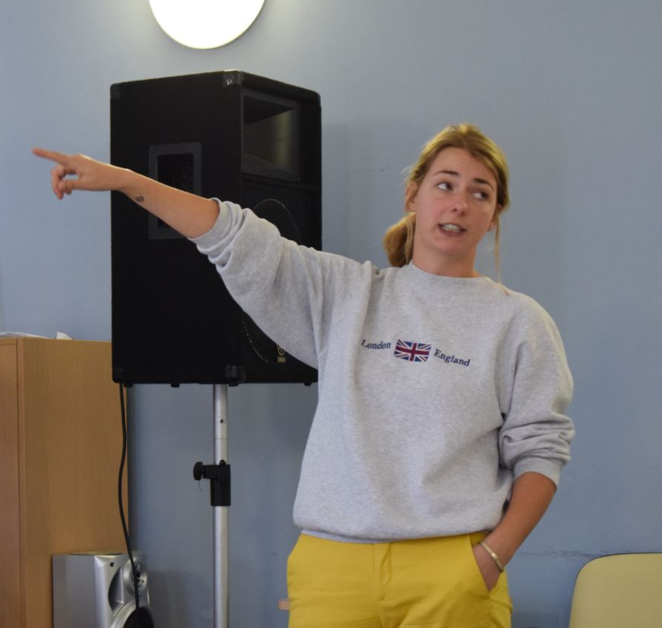
Psihološka podrška
PSIHODIJAGNOSTIKA
SADRŽAJ RADA | NOSITELJ | ROK | IZVRŠENJE
Psihologijska obrada novih korisnika | Psiholog | Novi korisnici | 2
Psihologijska obrada u svrhu praćenja i evaluacije | Psiholog | Prema potrebi | 11
PSIHOLOŠKA PODRŠKA
SADRŽAJ RADA | NOSITELJ | ROK | IZVRŠENJE
Individualni rad kroz psihološko savjetovanje, osnaživanje, prevenciju rizičnih ponašanja, rješavanje sukoba, razvijanje i podržavanje međuljudskih odnosa korisnika i rodbine/skrbnika | Psiholog | Kontinuirano, prema potrebi | 309
Prijam i praćenje prilagodbe novih korisnika | Psiholog | Po prijamu / prema potrebi | 28
Obilazak korisnika | Psiholog | Kontinuirano | Kontinuirano

Slide 16
Suradnja s Centrima za socijalnu skrb, drugim ustanovama socijalne skrbi, zdravstvenim ustanovama i ustanovama od interesa za korisnike Doma

Slide 17
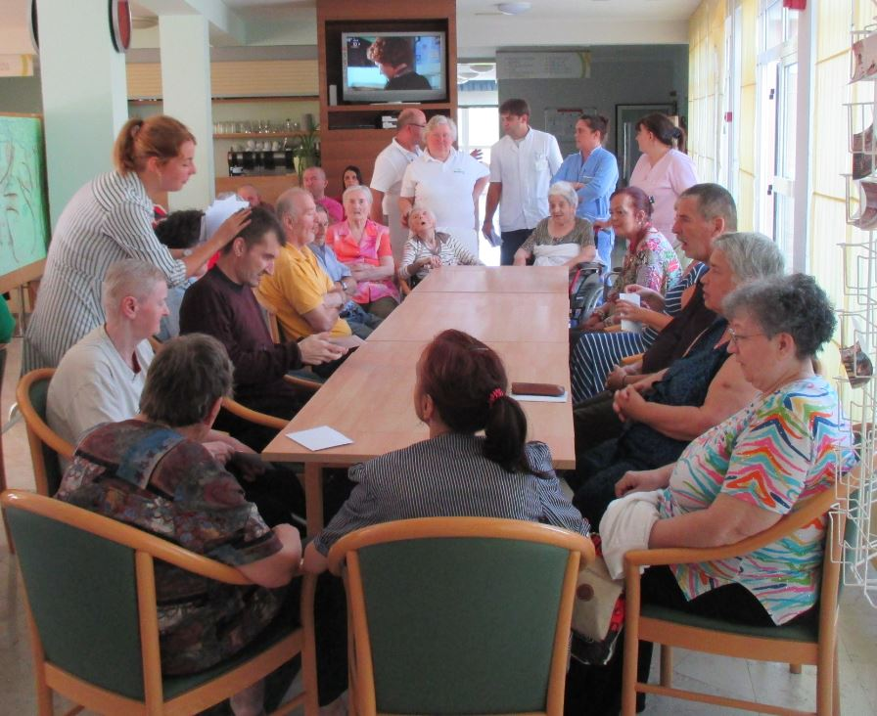
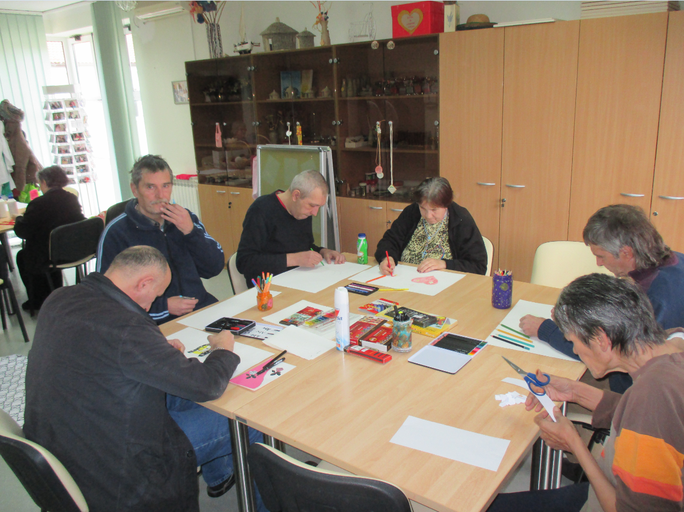
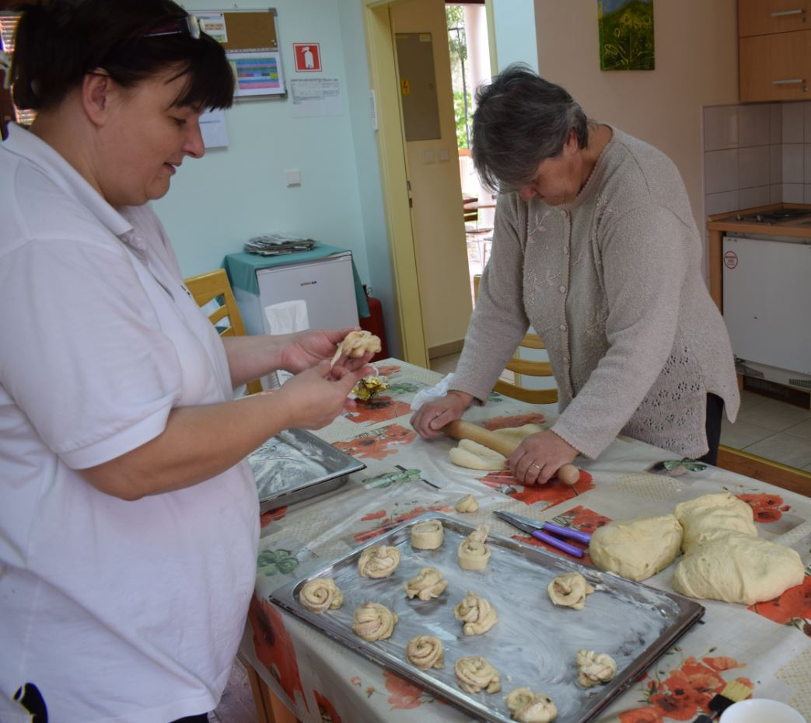
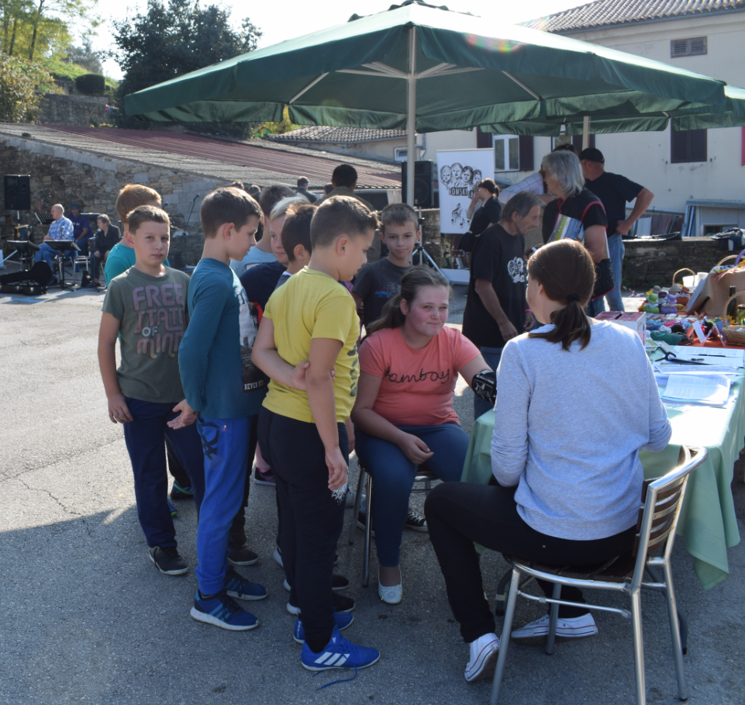
Radno okupacijske aktivnosti

Slide 18
Program „Domski Band – glazbom protiv predrasuda“.

Slide 19
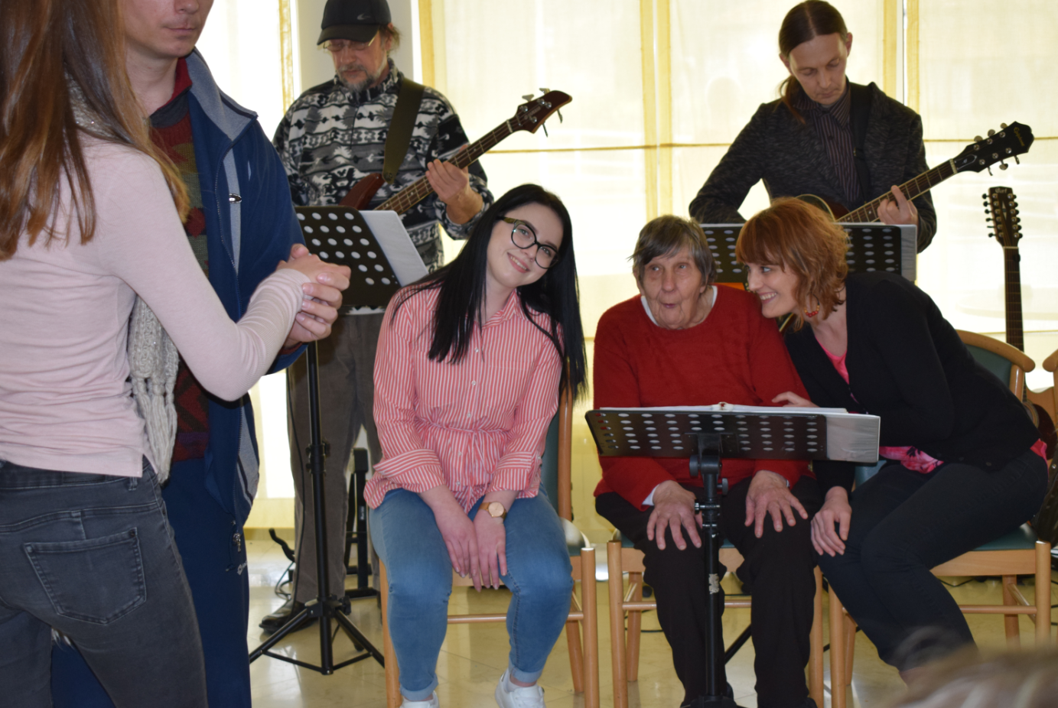
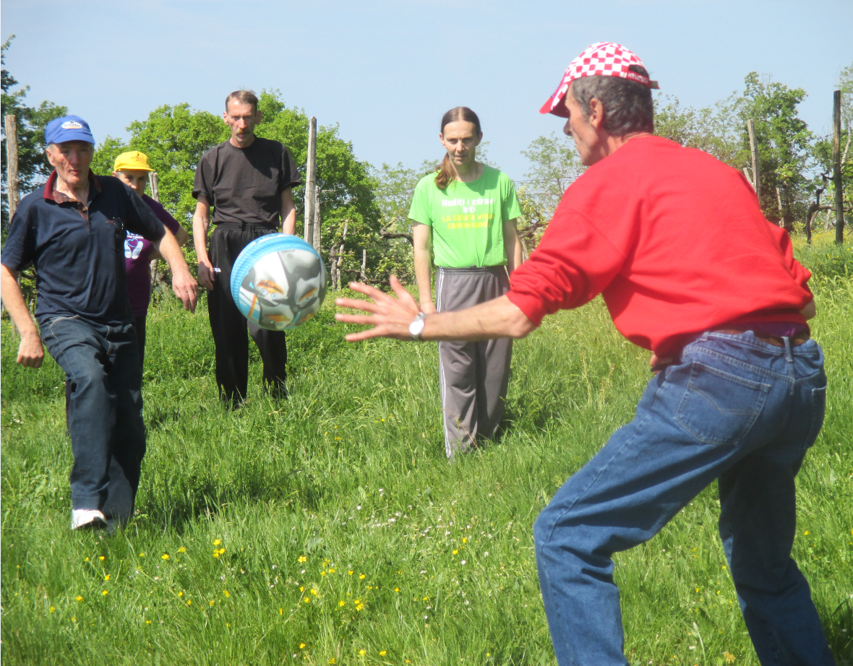
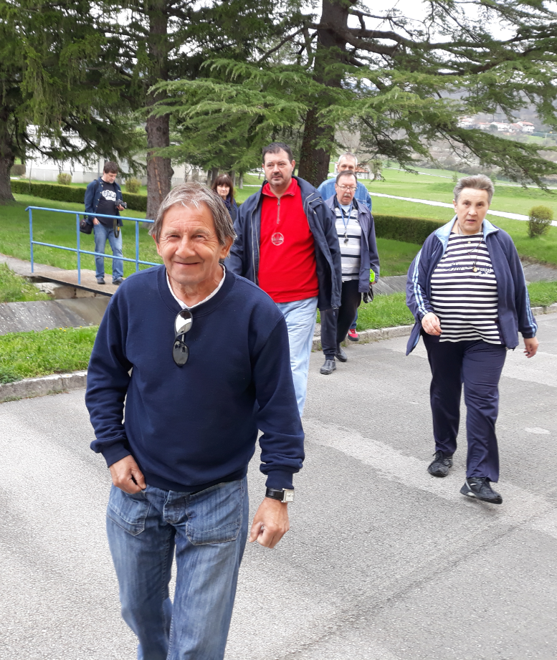
Realizirane aktivnosti u okviru radne i okupacijske terapije tijekom 2018. godine
- Mini Folk Marathon 2018. Pazin, 07. siječnja 2018.,
- posjeta biskupa Ivana Milovana Domu, druženje u holu uz Domski Band, 11. siječnja 2018,
- nastup Domskog Banda u Domu za starije u Novigradu, 25. siječnja 2018.,
- maskenbal u Domu, 06. veljače 2018.,
- domske maškare - ''Uskoci'' u Brkaču i Motovunu, 12. veljače 2018.,
- ''Dani meda'' Pazin, nastup Domskog Banda, 23. veljače 2018.,
- Dan žena u Domu, 08. ožujka 2018.,
- nastup Mješovitog pjevačkog zbora Nota bene u Domu, 08. ožujka 2018.,
- posjeta Udruge Sv. Vinko Paulski iz Pazina, 15. ožujka 2018.,
- Međunarodni dan socijalnog rada – Dan otvorenih vrata Doma, 20. ožujka 2018.,
- Brkosong 2018., 20. ožujka 2018.,
- obilježavanje Svj. dana voda, posjeta Ist. vodovodu u Buzetu, 09. travnja 2018.,
- obilježavanje Svj. dana zdravlja, šetnja uz Mirnu, vježbe na fitnes spravama, 09. travnja 2018.,
- ''Hoditi i zdravi biti'', nastup Domskog Banda, Poreč 14. travnja 2018.,
- Noć knjige u žminjskoj knjižnici, nastup Domskog Banda, 23. travnja 2018.,

Slide 20
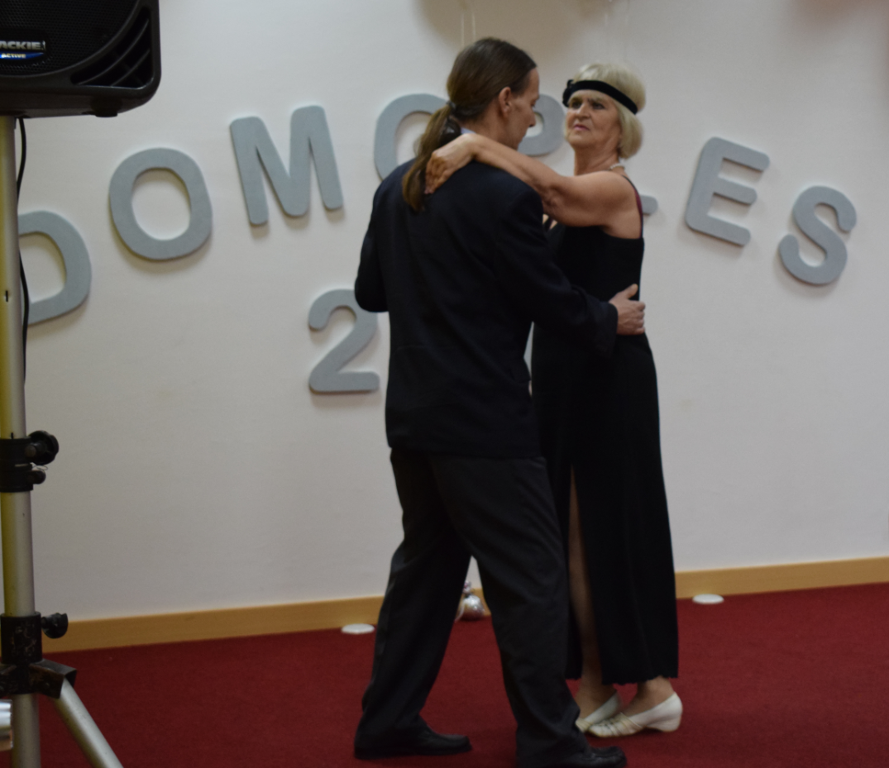
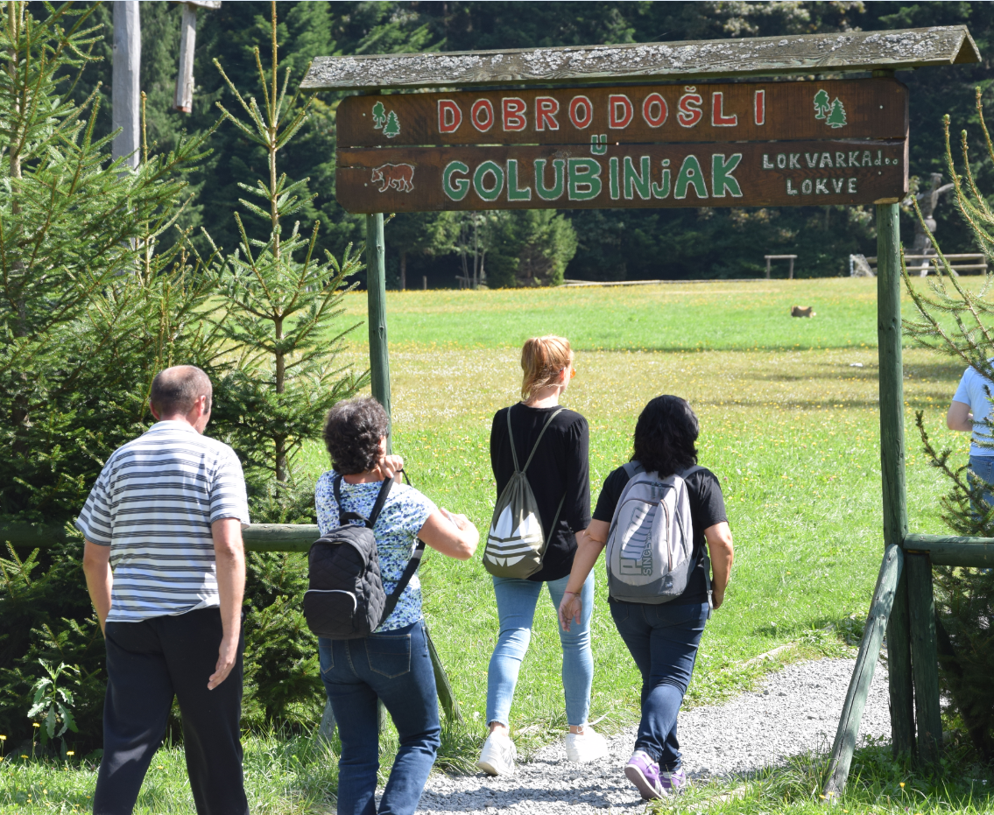
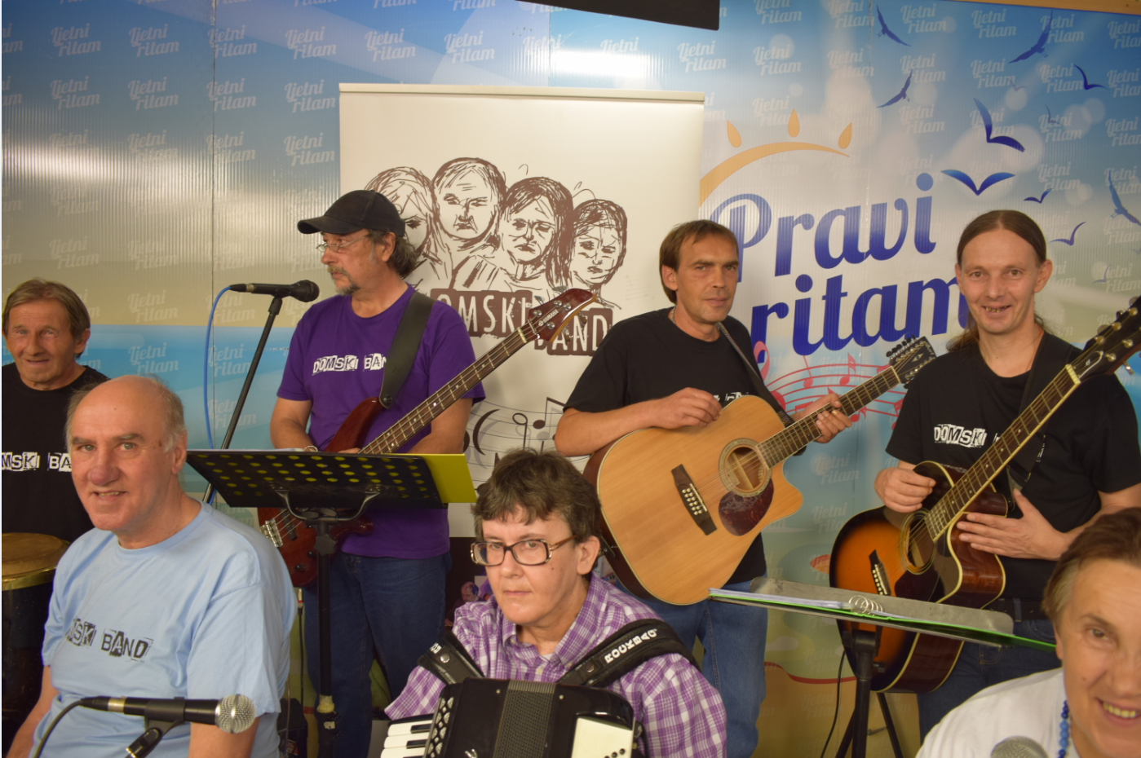
Realizirane aktivnosti u okviru radne i okupacijske terapije tijekom 2018. godine
- obilježavanje Dana planeta Zemlje, odlazak na Šublentu, 27. travnja 2018.,
- sudjelovanje na 10. Domoplesu u Puli, 24. travnja 2018.,
- 22. Međunarodni dan pješačenja, nastup Domskog Banda, Grdoselo 06. svibnja 2018.,
- Nacionalni dan osoba s intelektualnim teškoćama, nastup Domskog Banda, Pazin, 16. svibnja 2018.,
- obilježavanje Međ. dana obitelji, nastup Domskog Banda, druženje u holu doma, 19. svibnja 2018.,
- hodošašće u franjevački samostan u Pazin, druženje u vrtu uz Domski Band, 21. svibnja 2018.,
- sudjelovanje na 17. domosongu u Rijeci, nastup Domskog Banda, 24. svibnja 2018.,
- nastup Domskog Banda, Društvo tjelesenih invalida, Poreč 26. svibnja 2018.,
- obilježavanje Svjetskog dana sporta, 30. svibnja 2018.,
- nastup domskog banda, Likovna galerija Pazin, Dan Grada Pazina, 01. lipnja 2018.,
- nastup Domskog Banda, ''Pjesnici oko kamenog stola'', DOSTI Pazin, 08. lipnja 2018.,
- Oldtimer klub ''Eppur si muove'', nastup Domskog Banda u Domu za starije Poreč, 16. lipnja 2018.,
- Domski band na TV Istri, ''Pravi ritam'' Pazin, 18. lipnja 2018.,
- nastup Domskog Banda u Domu Atilio Gamboc u Umagu, 27. lipnja 2018.,
- TradInEtno festival, 27. srpnja 2018.,
- palačinka party u Domu, 04. rujna 2018.,
- izlet u Gorski kotar, (Lokve i Golubinjak), 12. rujna 2018.,
- Likovna kolonija, 15. rujna 2018.,
- Boćarski turnir u Pazinu, 20. rujna 2018.,
- Festival sport i glazba, Pazin, 22. rujna 2018.,
- izlet u Kraljevicu, susret domova, 27. rujna 2018.,
- Međunarodni dan starijih osoba, nastup Domskog Banda, Dom za starije osobe Zadar, 03. listopada 2018.,
- Sajam dobrote u Trogiru, nastup Domskog Banda, 04. listopada 2018.,
- Dan mentalnog zdravlja, nastup Domskog Banda i izložba radova korisnika Motovun – 09. listopada 2018.,

Slide 21
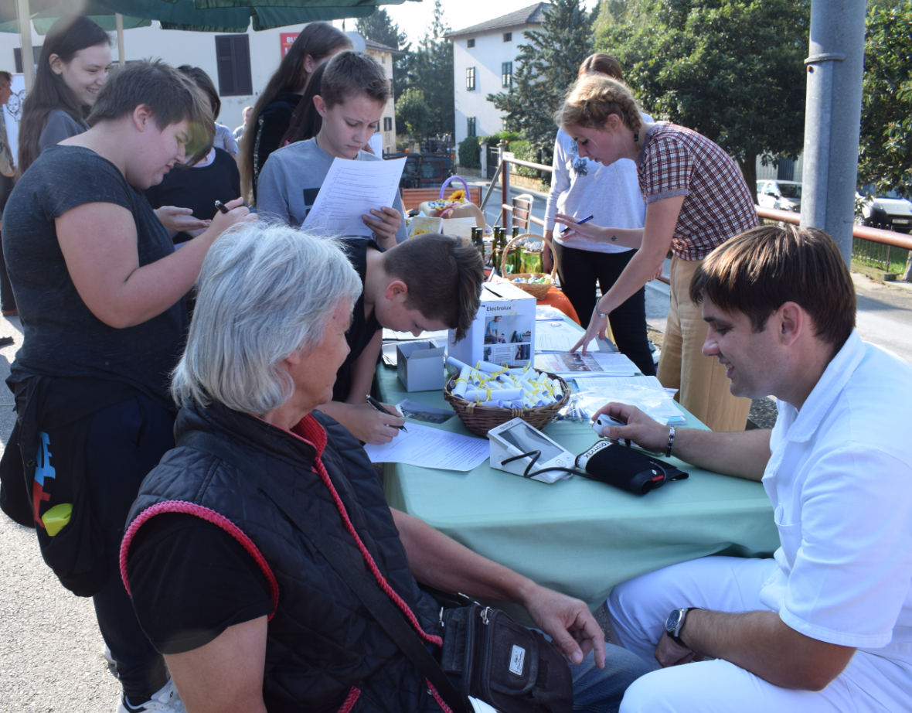
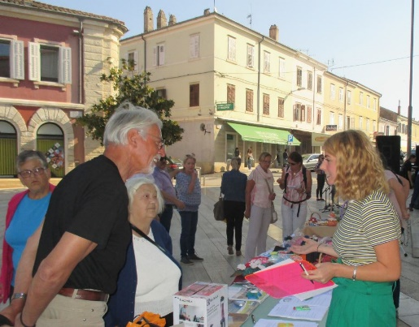
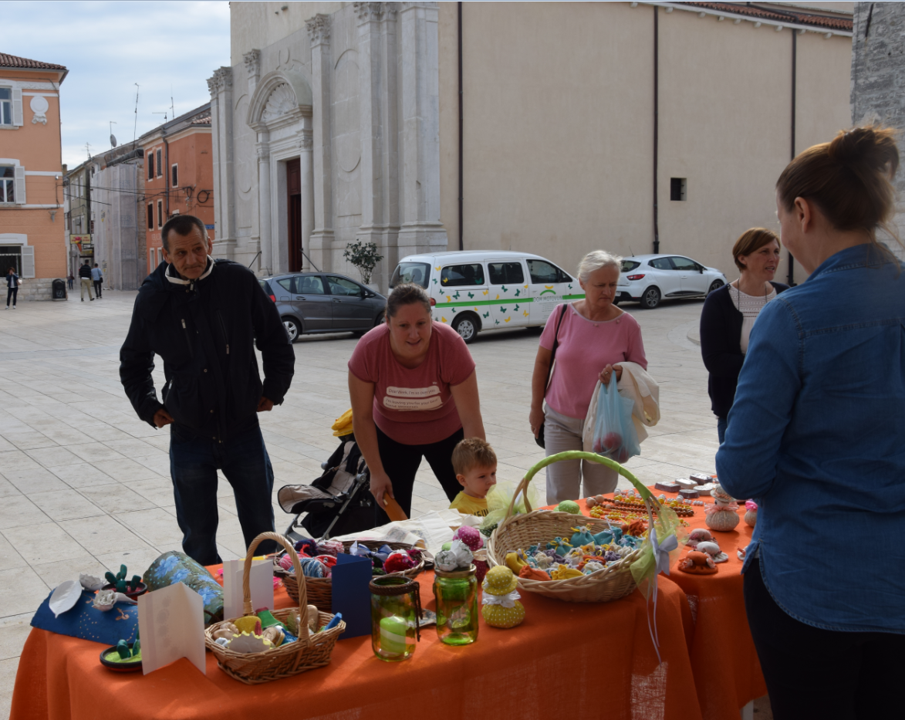
Realizirane aktivnosti u okviru radne i okupacijske terapije tijekom 2018. godine
- obilježavanje Međunarodnog dana mentalnog zdravlja Poreč – 10. listopada 2018.,
- obilježavanje Međunarodnog dana mentalnog zdravlja Umag – 16. listopada 2018.,
- molitvena grupa u Svetvinčentu posjet grobu bl. M. Bulešića 17. listopada 2018.,
- nastup Domskog Banda na Konferenciji socijalnih radnika Puli, 17. listopada 2018.,
- organizirana berba maslina, u ispomoći učenici PŠ Motovun, 19. listopada 2018.,
- Međunarodni boćarski turnir prijateljstva, Kopar, 24. listopada 2018.,
- Dani kruha, 26 i 29. listopada 2018.,
- nastup Domskog Banda Memorijal Delzi Ladavac, Munci i Trošti, 03. studeni 2018.,
- obilježavanje Dana zahvalnosti za plodove zemlje, 08. studeni 2018.,
- Međunarodni dan tolerancije, nastup Domskog Banda u OŠ Vladimira Nazora Pazin, 14. studeni 2018.,
- Međunarodni dan tolerancije, nastup Domskog Banda u OŠ Jože Šurana Višnjan, 15. studeni 2018.,
- obilježavanje Međunarodnog dana tolerancije, nastup Domskog Banda u PŠ Kaštelir, 15. studeni 2018.,
- obilježavanje Međunarodnog dana tolerancije, nastup Domskog Banda u OŠ Matija Vlačić Labin, 16. studeni 2018.,
- Svjetski dan muškaraca, nastup Domskog Banda u Pazinu,19. studeni 2018.,
- Međunarodni dan starijih osoba, nastup Domskog Banda u Domu za odrasle osobe Zemunik, 04. prosinca 2018.,
- nastup Domskog Banda u Volonterskom centru u Zadru, 05. prosinca 2018.,
- obilježavanje Međunarodnog dana volontera, 05. prosinca 2018.,
- obilježavanje blagdana Sv. Nikole, 06. prosinca 2018.,
- nastup Domskog Banda u OŠ Vižinada, 06. prosinca 2018.,
- posjeta Udruge Sv. Vinko Paulski iz Pazina, 10. prosinca 2018.,
- obilježavanje Dana Doma, rođendanski koncert Domskog Banda Domu Motovun, Pazin, 11. prosinca 2018.,

Slide 22
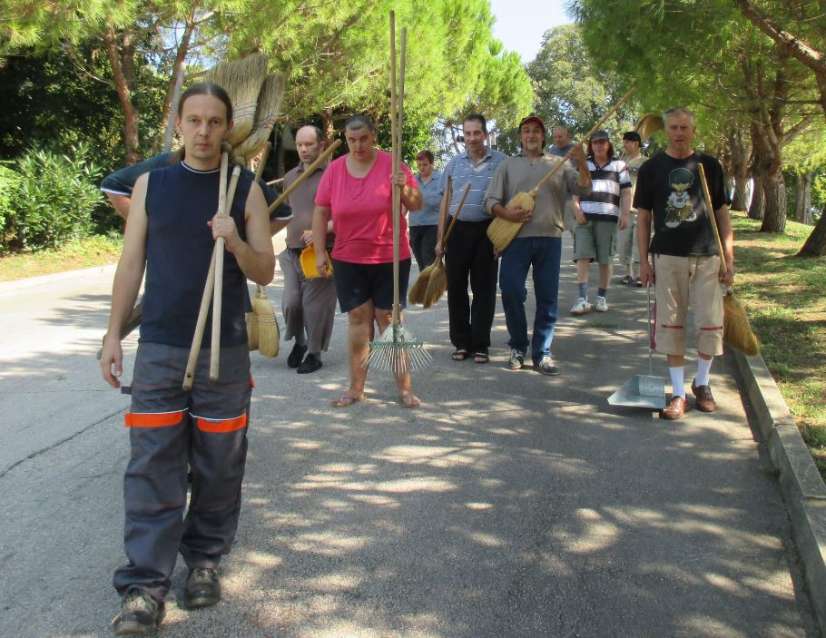
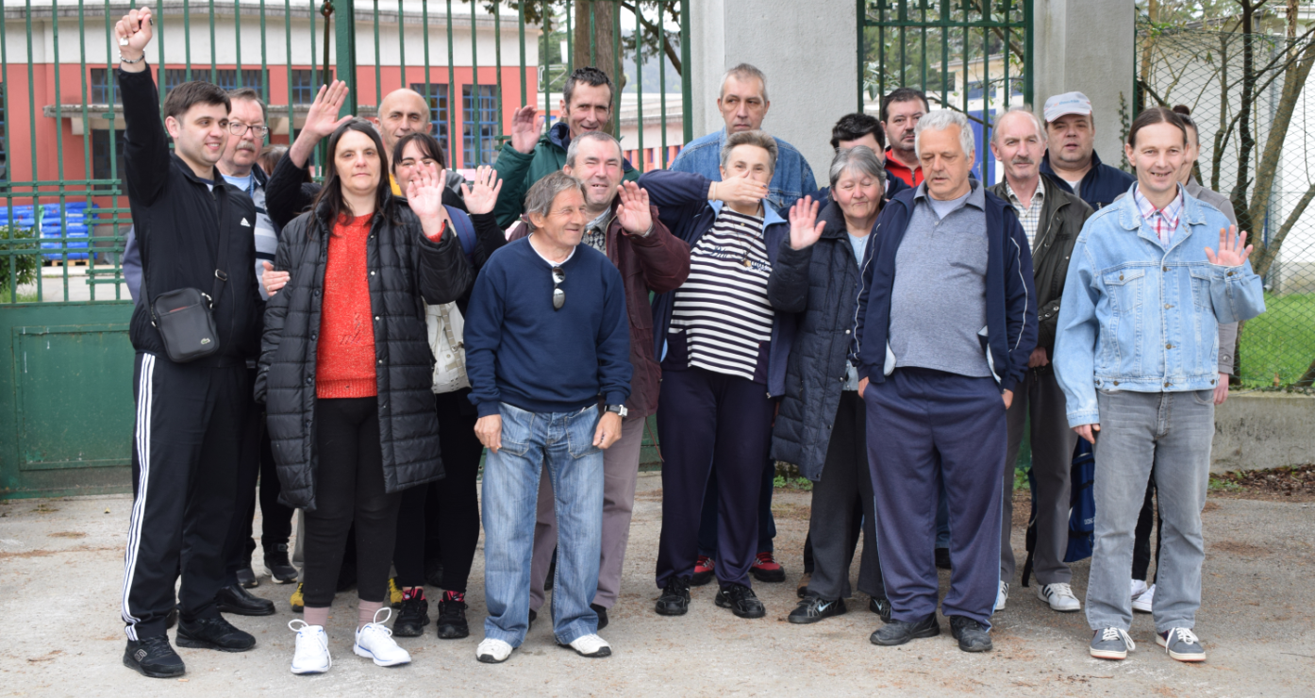
Realizirane aktivnosti u okviru radne i okupacijske terapije tijekom 2018. godine
- nastup Domskog Banda u Domu za odrasle osobe Turnić u Rijeci, 12. prosinca 2018.,
- nastup Domskog Banda na Humanitarnom koncertu DOSTI u Pazinu, 14. prosinca 2018.,
- posjeta Udruge Slijepih i slabovidnih osoba, 17. prosinca 2018.,
- posjeta djelatnika CZSS Opatija, 17. prosinca 2018.,
- posjeta djelatnika CZSS Buje, 18. prosinca 2018.,
- posjeta učenika i učitelja PŠ Motovun – zajedničke radionice učenika i korisnika, 18. prosinca 2018.,
- nastup mješovitog pjevačkog zbora Nota bene iz Motovuna, 18. prosinca 2018.,
- posjeta djelatnika CZSS Pazin, 19. prosinca 2018.,
- posjeta djelatnika CZSS Poreč 19. prosinca 2018.,
- posjeta djelatnika CZSS Rovinj, 20. prosinca 2018.,
- posjeta djelatnika CZSS Labin, 21. prosinca 2018.,
- sudjelovanje na Božićnom sajmu u Pazinu, 19. i 21. prosinca 2018.,
- podjela prigodnih božićnih paketa korisnicima, dolazak Djeda Božićnjaka, 20. prosinca 2018.,
- nastup Domskog Banda u OŠ Vladimira Nazora Potpićan, 21. prosinca 2018.,
- nastup Domskog Banda u Humskoj konobi, Hum, 29. prosinca 2018.,
- ispraćaj stare godine, doček u podne, tombola, karaoke, zdravica, zabava, 31. prosinca 2018.,
- ispraćaj stare godine, doček u ponoć, 31.prosinca 2018.

Slide 23
Pomoć u kući - rješenjem Ministarstva
USLUGA POMOĆI U KUĆI | BROJ KORISNIKA | UKUPNO PRUŽENIH USLUGA | PRESTANAK PRUŽANJA USLUGE | POČETAK PRUŽANJA USLUGE
Organiziranje prehrane – nabava gotovih obroka | 0 | - | - | -
Organiziranje prehrane – dostava gotovih obroka | 7 | 926 | Za 1 korisnika rješenje nadležnog Centra o prestanku prava | Za 2 korisnika rješenje nadležnog Centra o priznavanju prava na uslugu
Podmirivanje drugih svakodnevnih potreba (uređenje okućnice i tehnički poslovi u domu korisnika) | 0 | - | Rješenje CZSS o prestanku prava
Obavljanje kućnih poslova | 0 | - | Rješenje CZSS o prestanku prava
Održavanje osobne higijene | 0 | - | Rješenje CZSS o prestanku prava
UKUPNO | 7 | 926 | 1 korisnik | 2 korisnika
Pomoć u kući - temeljem sklopljenog ugovora
USLUGA POMOĆI U KUĆI | BROJ KORISNIKA | UKUPNO PRUŽENIH USLUGA | PRESTANAK PRUŽANJA USLUGE | POČETAK PRUŽANJA USLUGE
Organiziranje prehrane – nabava gotovih obroka | 1 | 250 | - | -
Organiziranje prehrane – dostava gotovih obroka | 7 | 848 | 3 (prestanak na zahtjev obveznika plaćanja) | 2 korisnika na zahtjev obveznika plaćanja
Ukupni broj korisnika koji su koristili uslugu organiziranja prehrane | 8 | 1.098 | 3 korisnika | 2 korisnika

Slide 24
Poludnevni boravak
USLUGA POLUDNEVNOG BORAVKA | BROJ KORISNIKA U 2018. | UKUPNO PRUŽENIH USLUGA | PRESTANAK PRUŽANJA USLUGE
Korištenje usluge boravka 5 radnih dana u tjednu | 4 | 4 | 0
Korištenje usluge boravka 3 ili manje radnih dana u tjednu | 4 | 4 | 1 Prestanak pružanja usluge zbog trajnog smještaja korsinika u Dom 1 Prestanak pružanja usluge na zahtjev korisnika
UKUPNO | 8 | 8 | 2 korisnika

Slide 25
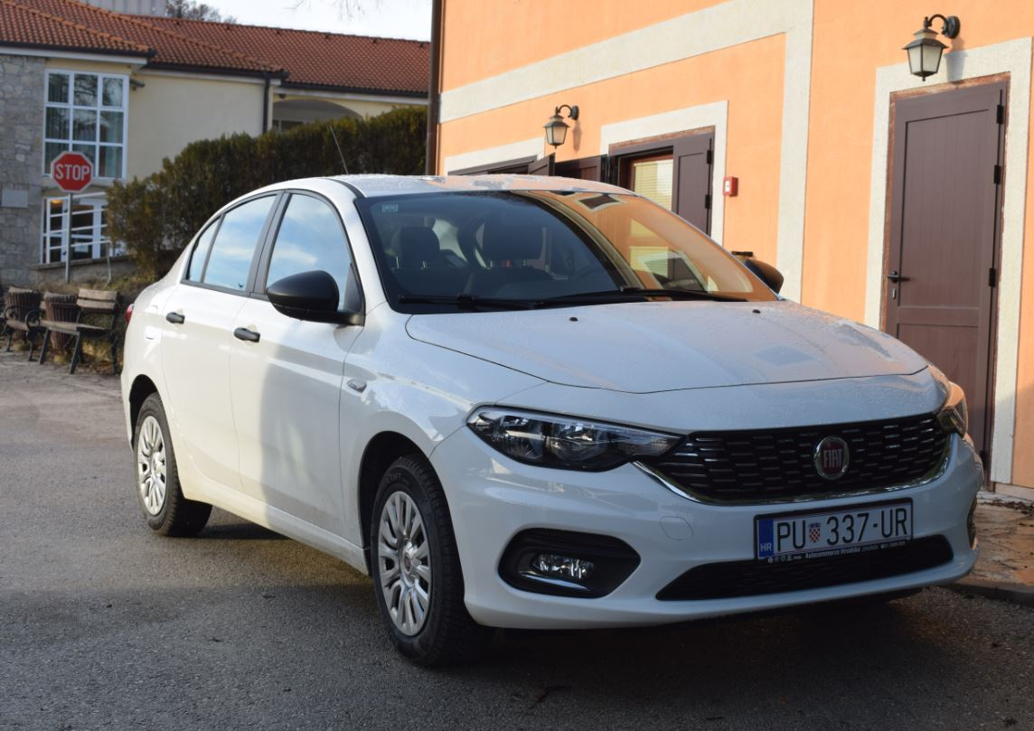
FINANCIJSKO POSLOVANJE

Slide 26
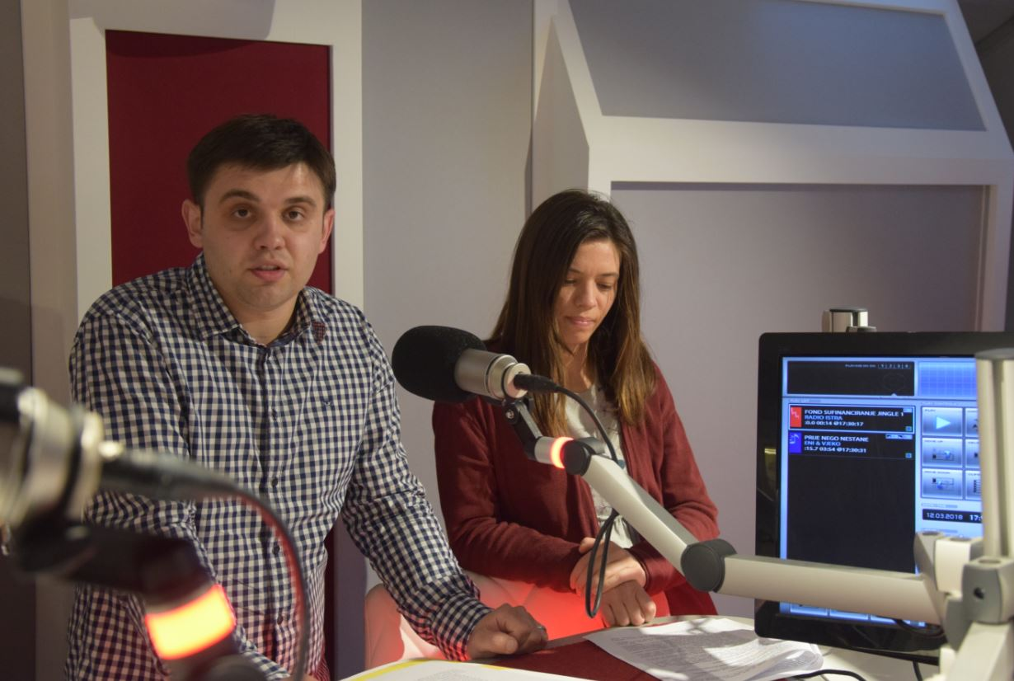
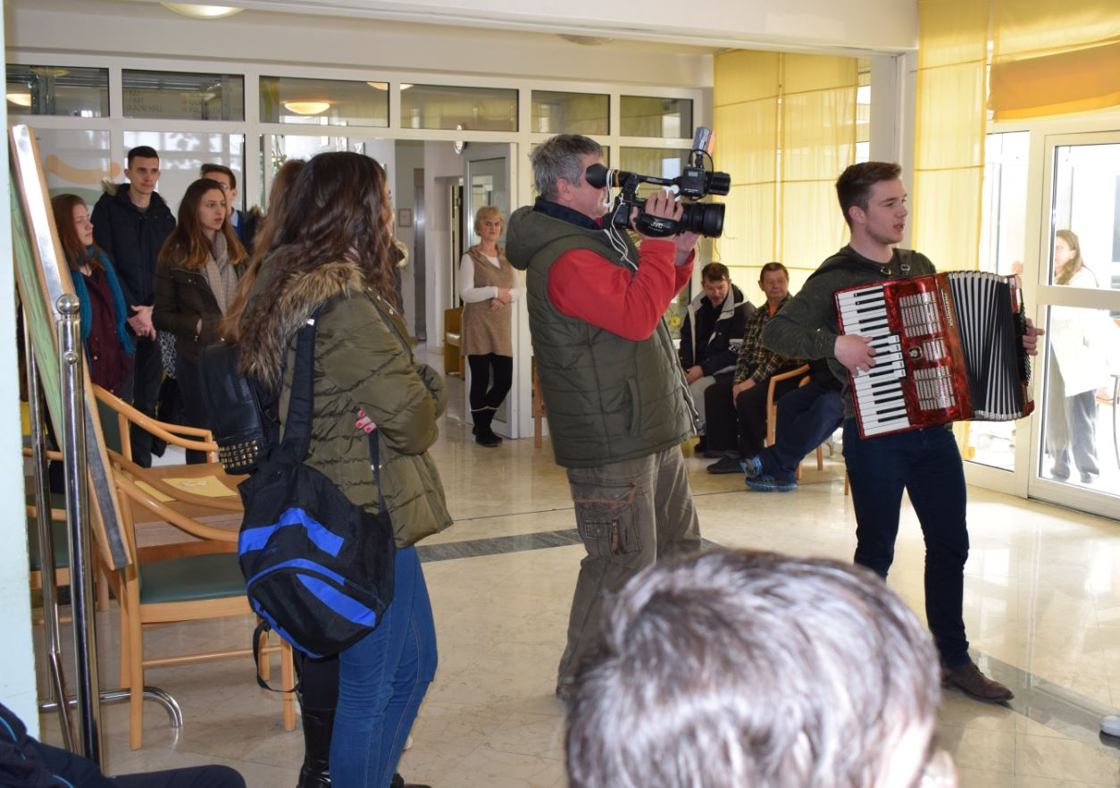
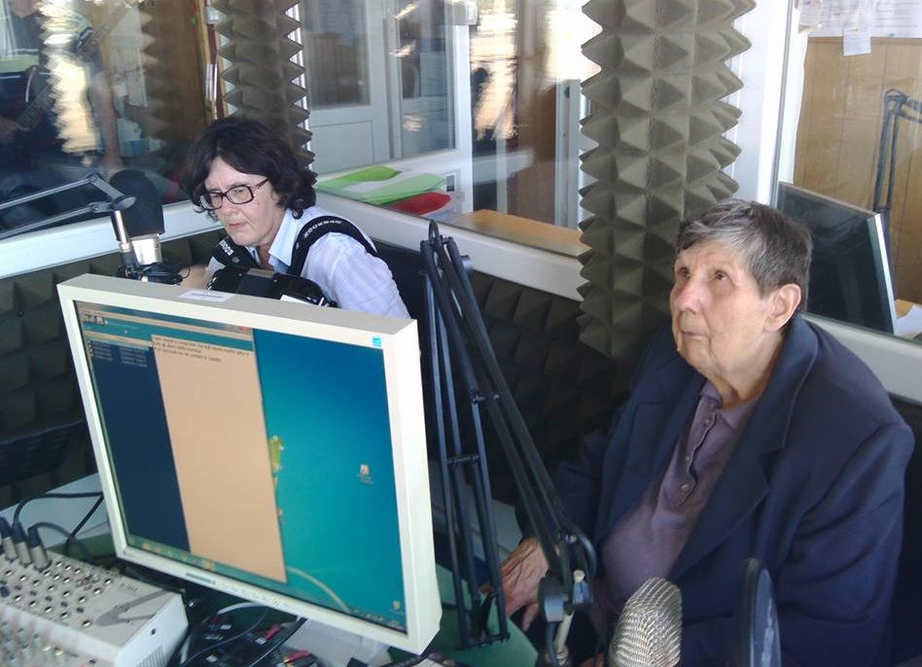
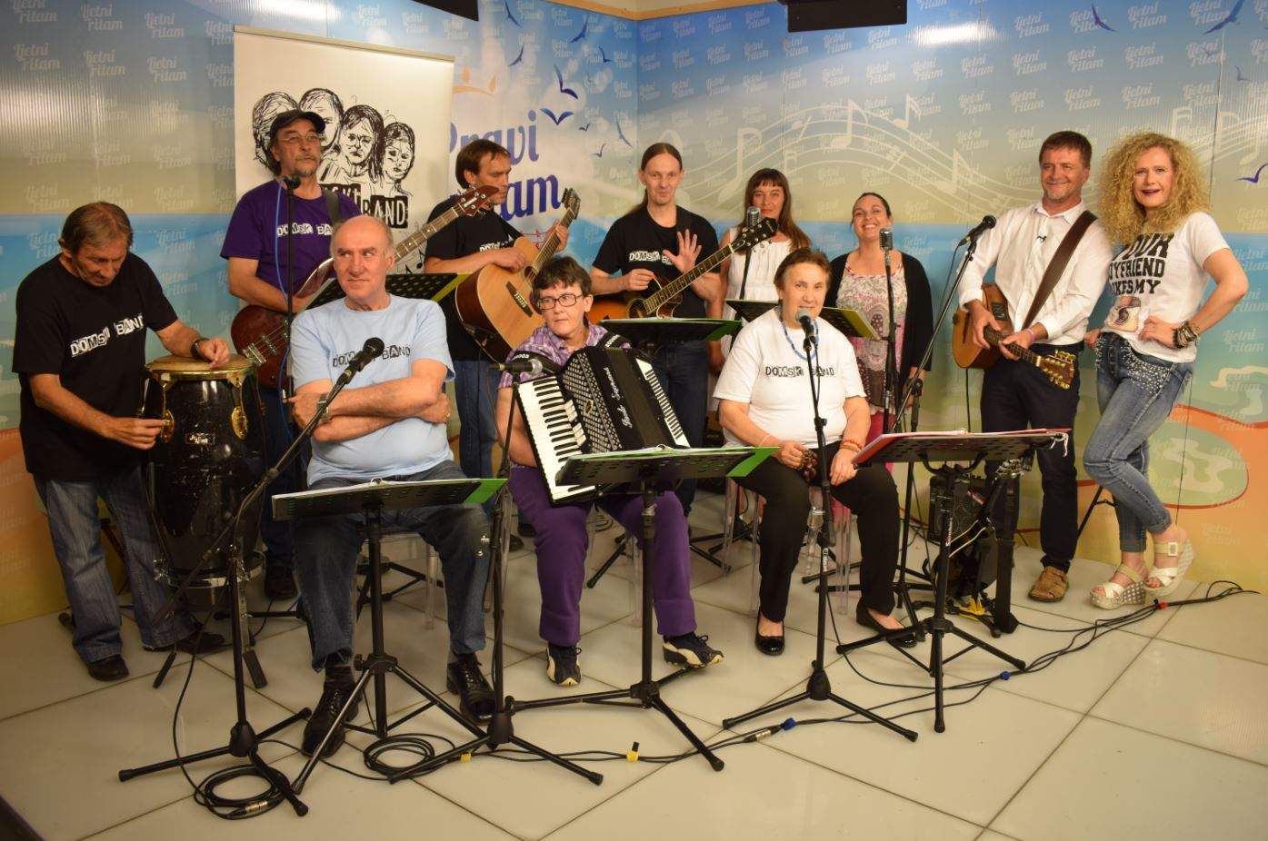
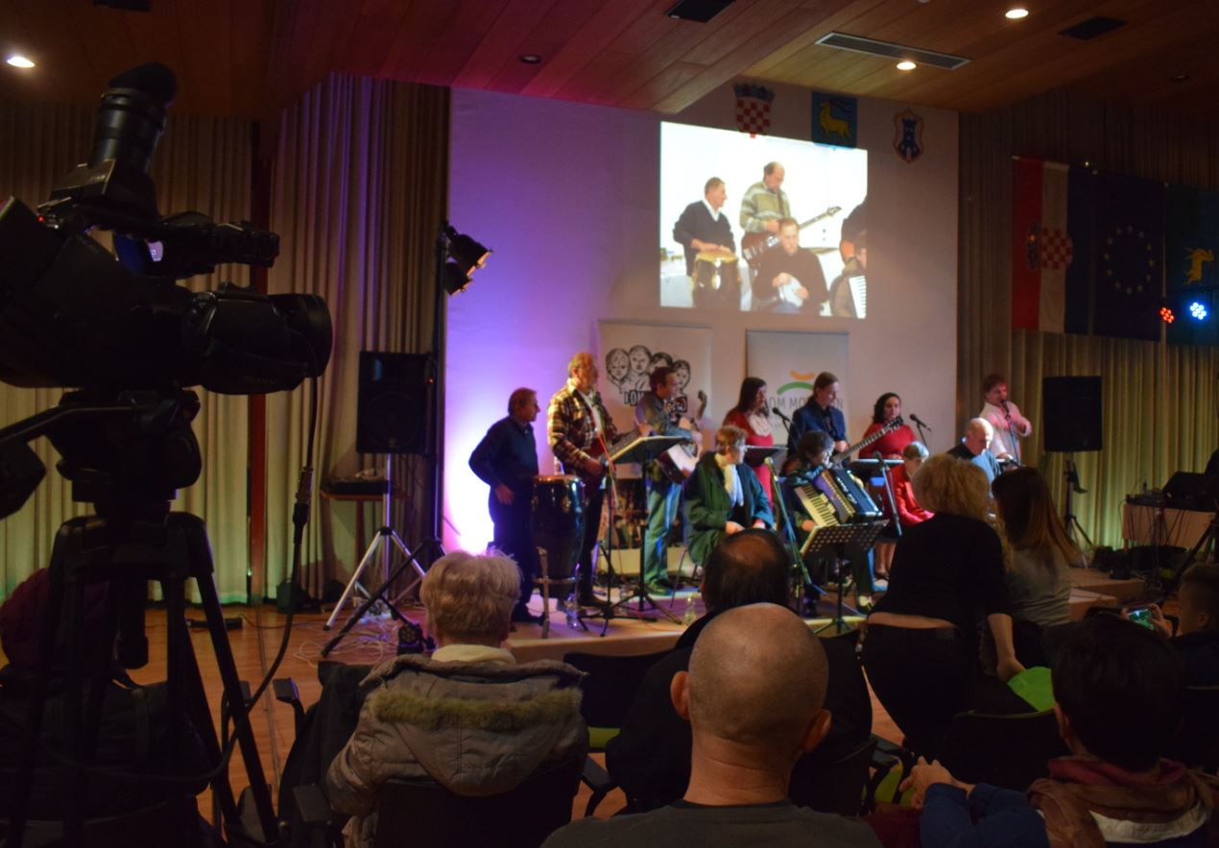
Ponedjeljkom otvoreno – radio istra 12.03.
Radio i tv prilozi
Press konferencija – tv istra, 27.02.2018.
Svjetski Dan socijalnog rada – tv istra, 20.03.
Fešta istriana – radio euro star umag, 22.04.
Pravi ritam – tv istra, 18.06.
Koncert u povodu dana doma – tv istra, 11.22.

Slide 27
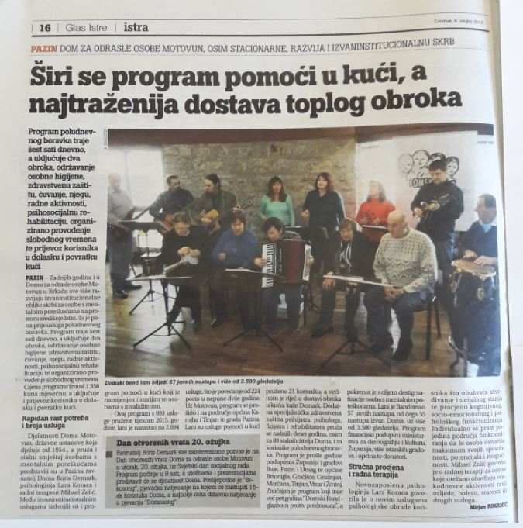
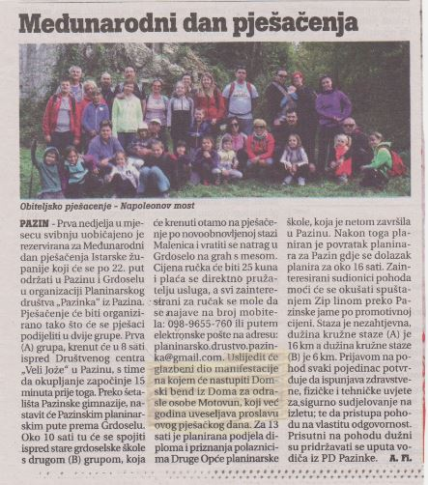
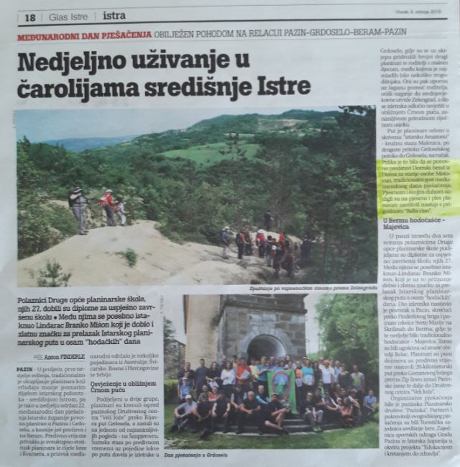
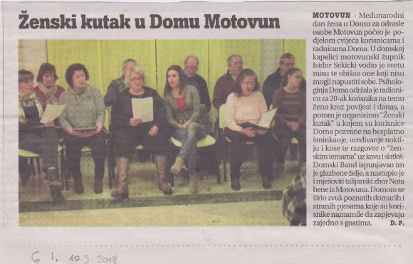
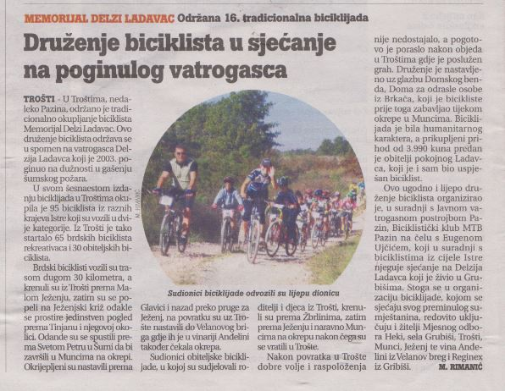
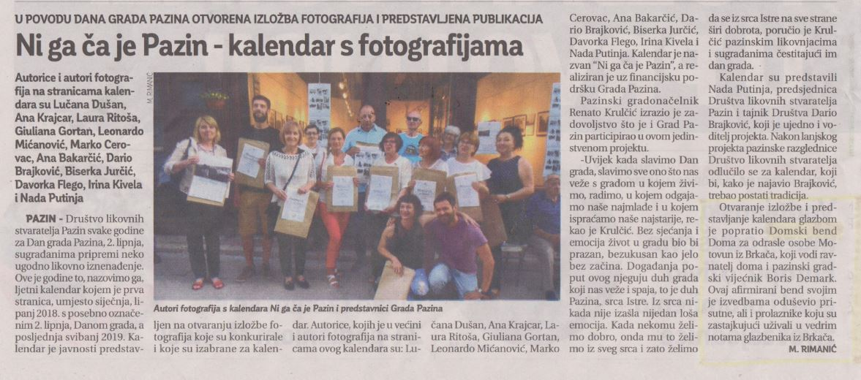
Iz dnevnog tiska

Slide 28
Društvene mreže
DOM MOTOVUN
Godina | 2013. | 2014. | 2015. | 2016. | 2017. | 2018. | UKUPNO
FB objave | 89 | 109 | 163 | 155 | 111 | 125 | 752
Broj video uradaka | 17 | 38 | 18 | 19 | 23 | 24 | 139
Broj pregleda | 1.899 | 11.310 | 8.228 | 13.416 | 10.295 | 5.410 | 50.558
Broj objava/fotografije | 72 | 71 | 145 | 136 | 98 | 101 | 623
Broj fotografija | 557 | 1.226 | 1.360 | 2.162 | 2.368 | 2.315 | 9.988
Broj pregleda fotografija | 11.627 | 25.593 | 28.390 | 72.659 | 45.888 | 37.370 | 221.527
Ukupno pregleda videa i fotografija | 13.526 | 36.903 | 36.618 | 86.075 | 56.183 | 42.780 | 272.085
Broj oznaka "sviđa mi se" | 213 | 280 | 421 | 598 | 699 | 837

Slide 29
ZBIRNO
Godina | 2013. | 2014. | 2015. | 2016. | 2017. | 2018. | UKUPNO
FB objave | 89 | 148 | 252 | 264 | 200 | 220 | 1.173
Broj video uradaka | 17 | 50 | 35 | 57 | 46 | 51 | 256
Broj pregleda | 1.899 | 11.898 | 10.127 | 24.726 | 15.670 | 10.148 | 74.468
Broj objava/fotografije | 72 | 98 | 217 | 207 | 164 | 169 | 927
Broj fotografija | 557 | 1.309 | 1.917 | 3.388 | 4.134 | 4.324 | 15.629
Broj pregleda fotografija | 11.627 | 25.779 | 50.565 | 98.252 | 78.641 | 61.738 | 326.602
Ukupno pregleda videa i fotografija | 13.526 | 37.677 | 60.692 | 122.978 | 94.311 | 71.886 | 401.070
Broj oznaka "sviđa mi se" | 213 | 387 | 634 | 878 | 1.124 | 1.320
youtube kanal | 6.779 | broj pregleda
DOM MOTOVUN
Godina | 2013. | 2014. | 2015. | 2016. | 2017. | 2018. | UKUPNO
FB objave | 89 | 109 | 163 | 155 | 111 | 125 | 752
Broj video uradaka | 17 | 38 | 18 | 19 | 23 | 24 | 139
Broj pregleda | 1.899 | 11.310 | 8.228 | 13.416 | 10.295 | 5.410 | 50.558
Broj objava/fotografije | 72 | 71 | 145 | 136 | 98 | 101 | 623
Broj fotografija | 557 | 1.226 | 1.360 | 2.162 | 2.368 | 2.315 | 9.988
Broj pregleda fotografija | 11.627 | 25.593 | 28.390 | 72.659 | 45.888 | 37.370 | 221.527
Ukupno pregleda videa i fotografija | 13.526 | 36.903 | 36.618 | 86.075 | 56.183 | 42.780 | 272.085
Broj oznaka "sviđa mi se" | 213 | 280 | 421 | 598 | 699 | 837

Slide 30
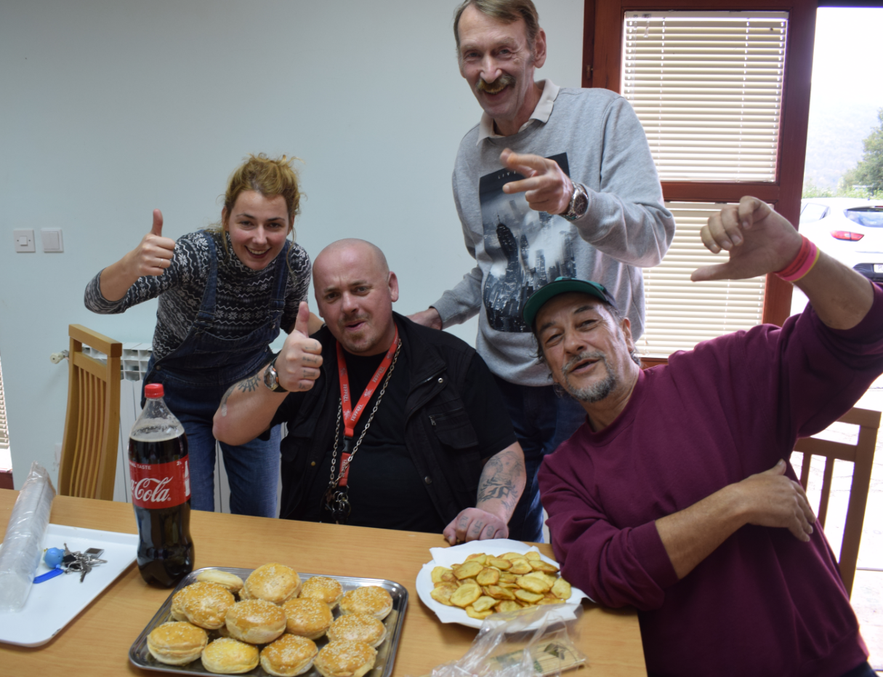
ZAKLJUČAK
S obzirom na promjene u sustavu socijalne skrbi još izraženija je potreba za individualiziranim pristupom pojedincu, koji će voditi ka njegovoj afirmaciji i većoj integraciji u lokalnoj zajednici. Da bi se korisnici mogli uključiti, potrebno ih je prethodno osnažiti, mobilizirati njihove moći, znanja, sposobnosti i talente, kako bi mogli ostvariti ciljeve rehabilitacije. Zbog toga će se i u budućem radu poticati programi koji uključuju modele rehabilitacije na načelu klubova, grupa samopomoći, radne okupacije korisnika i njihove aktivne participacije u svim aktivnostima u široj društvenoj zajednici.

